Slide 1
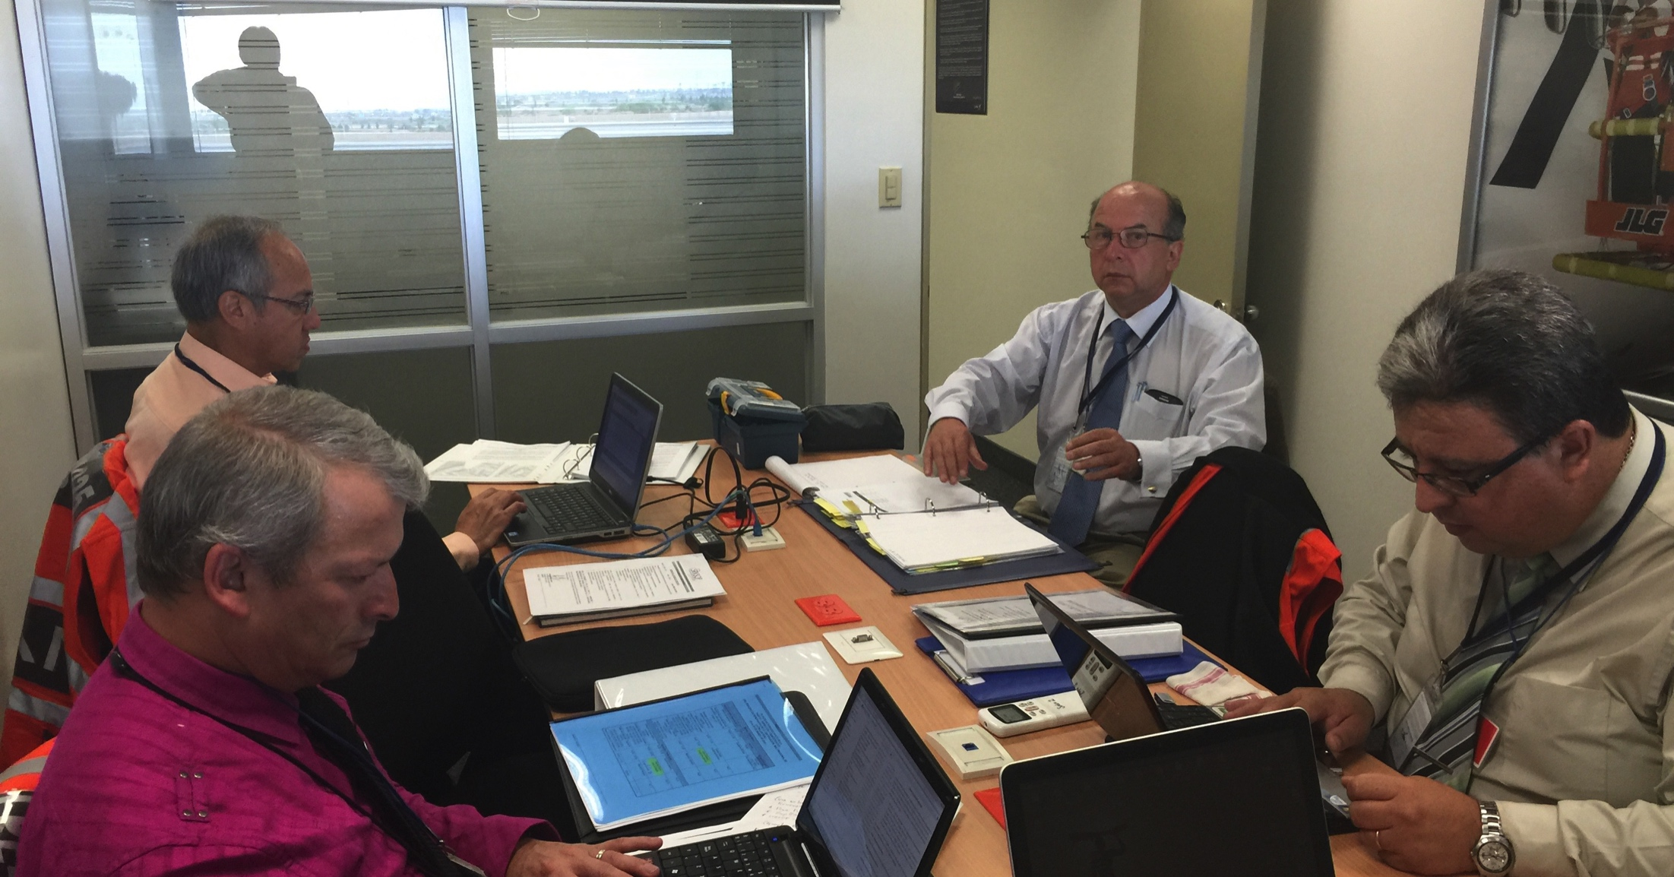

Módulo 19 – Proceso de certificación

Slide 2
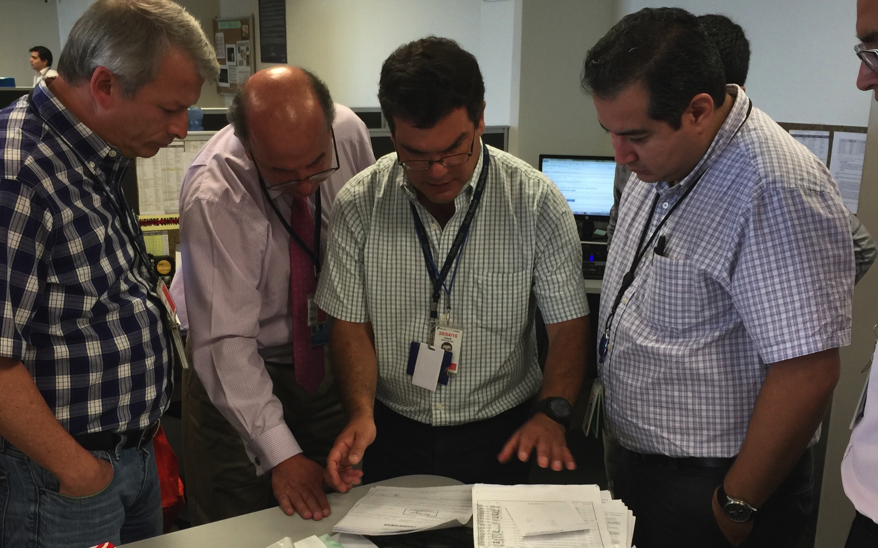
CONTENIDO
Objetivo
Referencias
Alcance
Generalidades
Bases de cumplimiento
Ayudas al proceso
Procedimiento

Slide 3
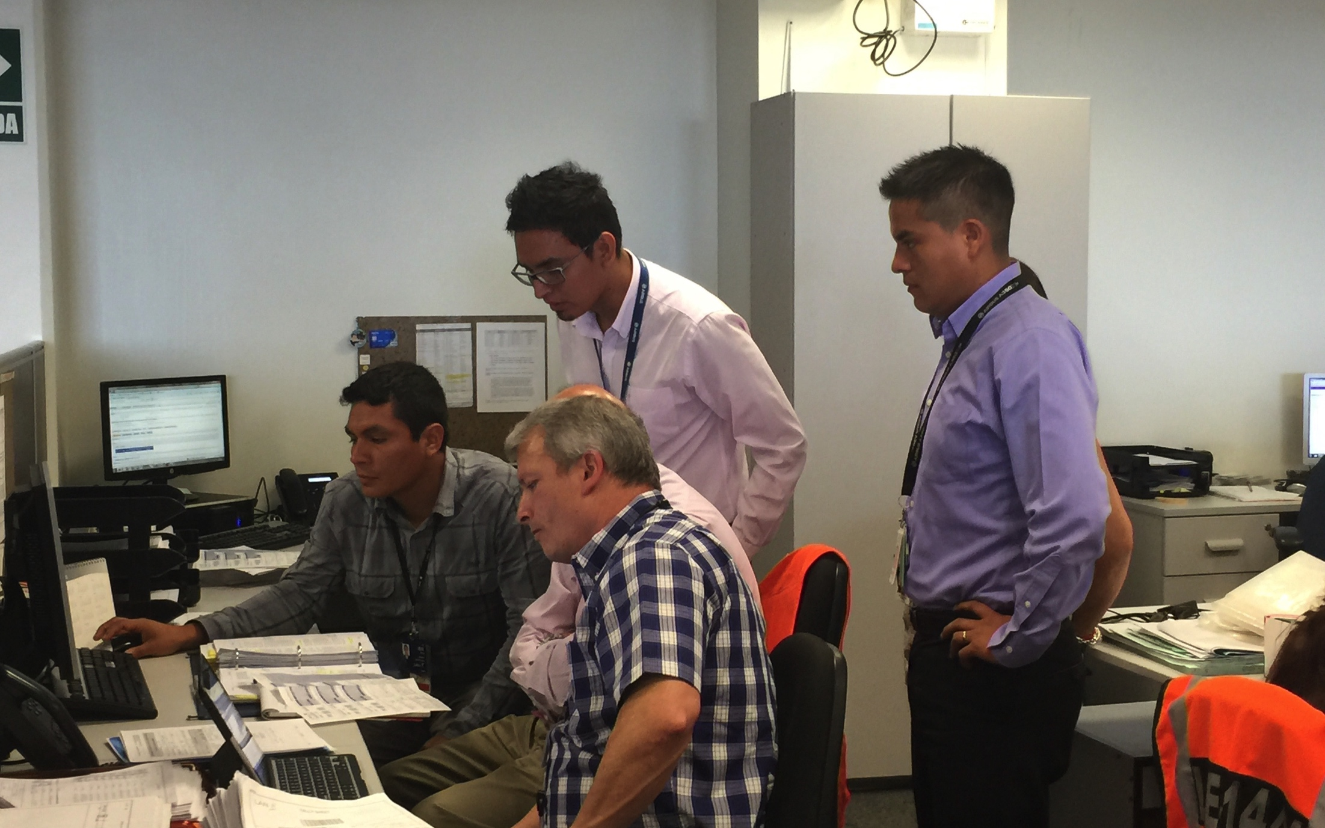
CONTENIDO (Cont.)
Fase I
Fase II
Fase III
Fase IV
Fase V
Plan de vigilancia

Slide 4

  OBJETIVO
  Guíar al inspector de aeronavegabilidad para evaluar a un solicitante que requiera certificarse según el reglamento correspondiente (LAR 145 o reglamento propio de la AAC).
Notes:
Vamos a analizar el proceso de certificación de OMA’s (descrito en el cap 2 del Vol I, Parte II), buscando en el proceso, cumplimiento con la LAR 145. Además, vamos a tomar como punto de partida el proceso genérico para certificación descrito en el capítulo 3 de la Parte I del MIA.

Slide 5
Referencias
MIA
Folleto de orientación sobre el proceso de certificación multinacional de organizaciones de mantenimiento

Slide 6
Alcance
Cubrir el proceso de certificación en todas sus fases
Orientación al solicitante
Análisis de los alcances de la solicitud
Revisión de los documentos
Evaluación física de cumplimiento de procedimientos
Emisión del certificado y L/C
Notes:
2. Alcance
El alcance está orientado a cubrir el proceso de certificación en todas sus fases, que las organizaciones de mantenimiento deben cumplir para la obtención del certificado de OMA y, entre otros, trata los siguientes aspectos:
Orientación al solicitante sobre los términos generales de lo que implica el proceso de certificación y clarificación de cualquier duda que tenga al respecto;
análisis de los alcances de la solicitud del solicitante, de acuerdo a su lista de capacidad;
revisión de los documentos presentados por el solicitante;
evaluación física del cumplimiento de los procedimientos establecidos por el solicitante en su manual de la organización de mantenimiento (MOM); y
emisión del certificado de aprobación por parte de la AAC.

Slide 7

Generalidades
El LAR145 prescribe los requisitos para la emisión de un certificado y las aprobaciones a las OM.
La AAC es la que otorga el certificado y la Lista de capacidad (L/C).
El SRVSOP o la AAC selecciona un grupo de inspectores para determinar el nivel de cumplimiento de la OM.
Notes:
3. Generalidades
El LAR 145, así como los reglamentos de cada AAC, prescriben los requisitos para la emisión de un certificado y sus correspondientes aprobaciones a organizaciones de mantenimiento de aeronaves o componentes de aeronaves que deseen certificarse como OMA.
Corresponde a la AAC otorgar tal certificado y sus correspondientes aprobaciones, para lo cual debe determinar si el solicitante posee los medios técnicos requeridos para certificarse.
El SRVSOP o la AAC (según corresponda) selecciona un equipo de inspectores de aeronavegabilidad con el fin de efectuar un proceso de certificación, cuyo propósito es determinar el nivel de cumplimiento de la organización en relación con los requisitos establecidos en el LAR 145 o en los reglamentos de cada AAC, de acuerdo a lo indicado en el Capítulo 7, Parte I del MIA.

Slide 8
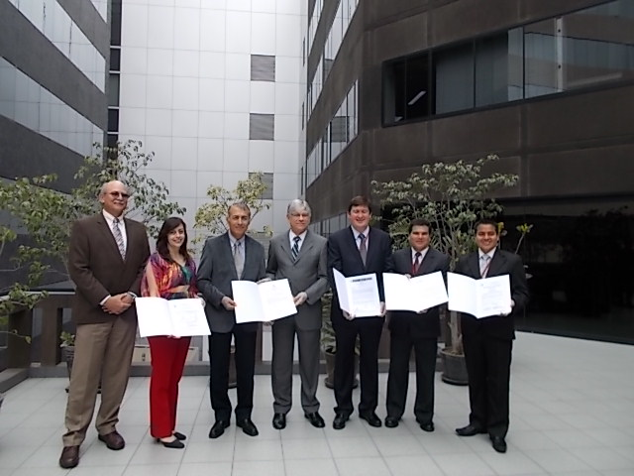
Generalidades
El certificado de aprobación es un documento emitido por la AAC, mediante el cual se autoriza a una organización de mantenimiento aprobada (OMA) a realizar trabajos técnicos aeronáuticos, u otras actividades relacionadas con el mantenimiento de aeronaves, de acuerdo al detalle en la lista de capacidad
Notes:
El certificado de aprobación es un documento emitido por la AAC, mediante el cual se autoriza a una organización de mantenimiento aprobada (OMA) (en el caso del SRVSOP) o a una organización de mantenimiento (OM) (en el caso de la AAC) a realizar trabajos técnicos aeronáuticos, u otras actividades relacionadas (pueden ser empresas que realizan servicios especializados), con el mantenimiento de aeronaves, previa certificación de su capacidad técnica, cuyo alcance se detalla en la lista de capacidad aprobada por la AAC.
Para otorgar un certificado y sus aprobaciones, es necesario efectuar una evaluación completa de lo propuesto por el solicitante para determinar su factibilidad.

Slide 9

Generalidades
Fase I
Fase II
Fase III
Fase IV
Fase V
El proceso de certificación es un método ordenado de evaluación, el cual es necesario que el inspector de aeronavegabilidad conozca y utilice para asegurar el cumplimiento reglamentario por parte del solicitante.
Notes:
El proceso de certificación es un método ordenado de evaluación, el cual es necesario que el inspector de aeronavegabilidad conozca y utilice para asegurar el cumplimiento reglamentario por parte del solicitante.
Durante el proceso de certificación ningún inspector de aeronavegabilidad puede iniciar actividades de la siguiente fase de certificación, a menos que el jefe de equipo de certificación (JEC) o inspector designado haya dado por concluido y por escrito el término de la fase de certificación que se encuentra en proceso.

Slide 10
Generalidades
Durante el proceso de certificación ningún inspector de aeronavegabilidad puede iniciar actividades de la siguiente fase de certificación, a menos que el jefe de equipo de certificación (JEC) o inspector designado haya dado por concluido y por escrito el término de la fase de certificación que se encuentra en proceso.
Orientación al solicitante
Análisis de los alcances de la solicitud
Revisión de los documentos
Evaluación física de cumplimiento de procedimientos
Emisión del certificado y L/C
Completo
Completo
Notes:
El proceso de certificación es un método ordenado de evaluación, el cual es necesario que el inspector de aeronavegabilidad conozca y utilice para asegurar el cumplimiento reglamentario por parte del solicitante.
Durante el proceso de certificación ningún inspector de aeronavegabilidad puede iniciar actividades de la siguiente fase de certificación, a menos que el jefe de equipo de certificación (JEC) o inspector designado haya dado por concluido y por escrito el término de la fase de certificación que se encuentra en proceso.

Slide 11
Bases de cumplimiento
La base reglamentaria es el LAR 145.100
El MIA
Notes:
4. Base de cumplimiento
El contenido de este punto está orientado a dar las guías para que el inspector pueda asesorar al solicitante sobre los detalles del proceso de certificación como se describe a continuación:
Base reglamentaria de cumplimiento.
El solicitante de un certificado de aprobación de OMA debe presentar todos los documentos establecidos en la Sección 145.100 del LAR 145 o como lo establezca el reglamento correspondiente de la AAC.
En este capítulo se proporciona la información técnica y administrativa que deben considerar los solicitantes, así como la forma de presentación para cumplir con los requisitos establecidos en la reglamentación correspondiente.
El solicitante debe permitir que se realicen todas las inspecciones y evaluaciones que la AAC considere para demostrar su capacidad de poder llevar adelante con seguridad y en buena forma los trabajos solicitados.
El solicitante debe demostrar, a satisfacción de la AAC, antes de iniciar cualquier operación de mantenimiento, que es capaz de realizarla de manera aceptable, y en cumplimiento con la reglamentación respectiva y vigente.

Slide 12
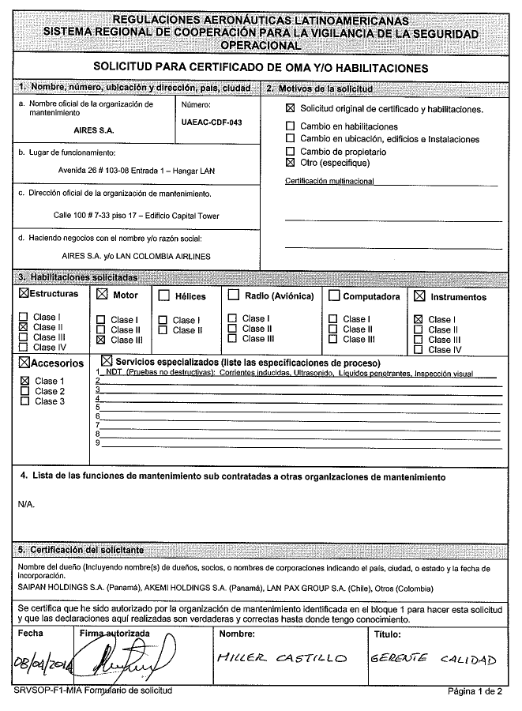
Ayudas al proceso
SRVSOP-F1-MIA.
Formulario de solicitud

Slide 13
Listas de verificación
Número de LV | Nombre
LV145-I-2-MIA | Ayuda de trabajo de certificación de una OM LAR 145
LV145-I-3-MIA | Evaluación de la lista de cumplimiento
LV145-I-4-MIA | Evaluación del manual de la organización de mantenimiento (MOM)
LV145-I-5-MIA | Evaluación de la lista de capacidades
LV145-I-6-MIA | Evaluación del personal
LV145-I-7-MIA | Evaluación de los edificios e instalaciones
LV145-I-8-MIA | Evaluación de equipamiento, herramientas y materiales

Slide 14
Listas de verificación
Número de LV | Nombre
LV145-I-9-MIA | Evaluación de los datos de mantenimiento
LV145-I-10-MIA | Evaluación de la certificación de conformidad de mantenimiento
LV145-I-11-MIA | Evaluación de registros de mantenimiento
LV145-I-12-MIA | Evaluación del sistema de control de mantenimiento, de inspección y de calidad
LV145-I-13-MIA | Aceptación del SMS de una OMA
LV145-I-13A-MIA | Aceptación del manual de SMS de una OMA

Slide 15
Documentos modelo
Número de documento | Nombre
D1-145-MIA | Carta de aceptación inicial de documentación de una OM
D2-145-MIA | Carta de rechazo inicial de la documentación
D3-145-MIA | Carta de rechazo luego del análisis de la documentación
D4-145-MIA | Carta de aceptación de la documentación y comunicación de inicio de inspección
D5-145-MIA | Carta de resultados de inspección de certificación

Slide 16
Documentos modelo
Número de LV | Nombre
D6-145-MIA | Carta de aceptación de los resultados de certificación de la OM
D7-145-MIA | Carta de cierre del proceso de certificación de la OM por discontinuidad
D8-145-MIA | Carta de término de inspección de certificación
D9-145-MIA | Informe de resultado de inspección in-situ de certificación
D10-145-MIA | Informe final de resultado de inspección de certificación

Slide 17





Procedimiento
Fase I: Pre-solicitud
Fase II: Solicitud formal
Fase III: Análisis de la documentación
Fase IV: Inspección y demostración
Fase V: Certificación
Notes:
Sección 2 – Procedimientos
Proceso
1.1 Este proceso proporciona información sobre la interacción entre el solicitante y el SRVSOP/AAC desde las averiguaciones iniciales hasta la emisión/denegación del certificado y sus aprobaciones. Este proceso asegura que los antecedentes presentados por la OM indicados en el reglamento correspondiente son revisados detenidamente, evaluados, y comprobados.
1.2 El proceso de certificación consta de cinco (5) fases que es necesario cumplir en forma ordenada y secuencial, con el fin de evaluar todas las capacidades del solicitante. Si estas fases son cumplidas en forma satisfactoria, el proceso de certificación debe garantizar que el solicitante esté en capacidad de cumplir con los requisitos correspondientes.
1.3 Las fases del proceso de certificación son las siguientes:
a) Fase I: Pre-solicitud;
b) Fase II: Solicitud formal;
c) Fase III: Análisis de la documentación;
d) Fase IV: Inspección y demostración; y
e) Fase V: Certificación
1.4 Si durante el proceso de certificación en alguna de las fases la OM no ha dado respuesta en forma reiterada a las no-conformidades reportadas, el JEC procederá al cierre del proceso de certificación a través de la Carta D7-145-MIA.

Slide 18

FASE I

Slide 19

Fase I – Pre-solicitud
Solicitante se contacta con el SRVSOP o AAC;
Orientación clara y amplia;
Informar al solicitante donde puede encontrar la información sobre el proceso a seguirse;
Estudiar los reglamentos y documentos necesarios antes de presentar el formulario de solicitud.

Slide 20
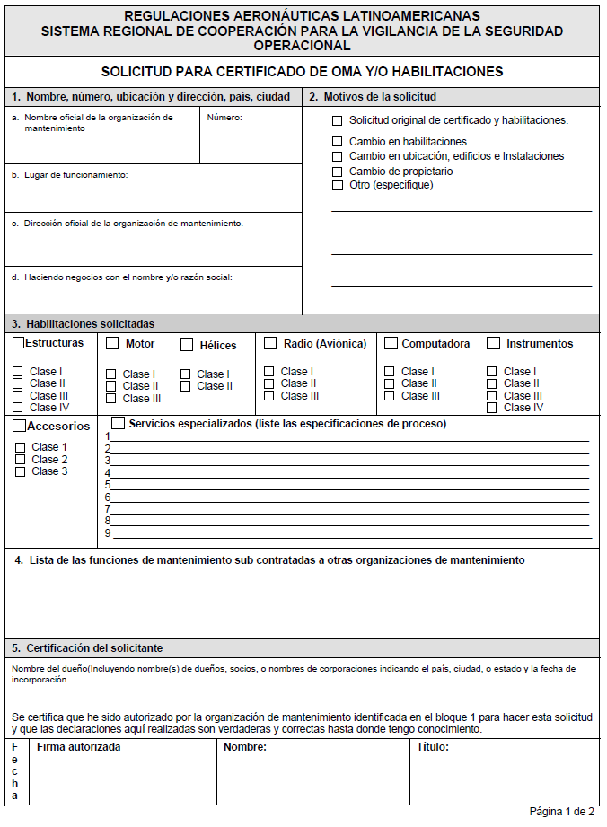
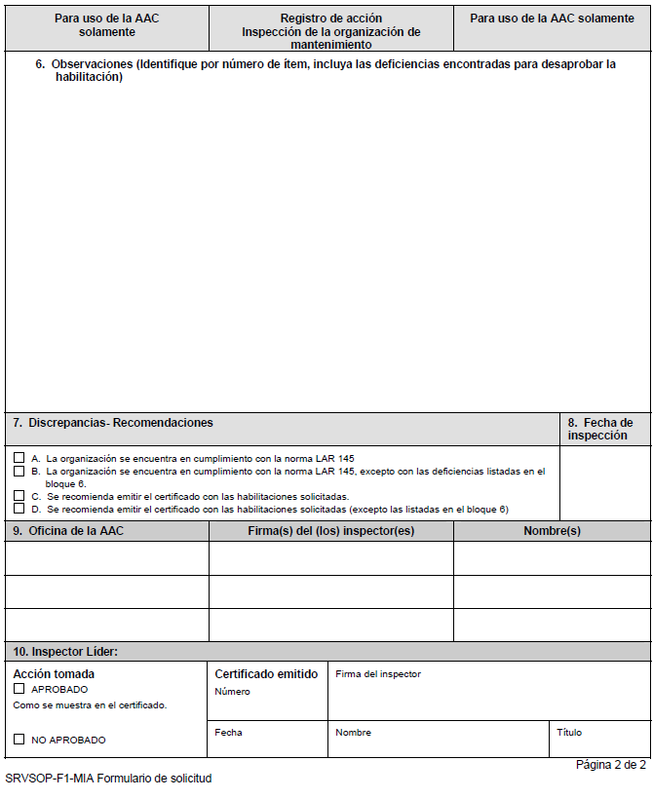
Fase I – Pre-solicitud
Notes:
Si el solicitante luego de analizar la información proporcionada, desea iniciar el proceso de certificación se le informa que es necesario remitir al SRVSOP y/o a la AAC el formulario de solicitud (F1-145-MIA y/o formulario correspondiente de la AAC, según corresponda) y el depósito correspondiente al viaje del JEC.

Slide 21

Designación del equipo de certificación
Dependiendo de la complejidad se nombra el equipo de certificación.
Uno de los integrantes del equipo es nombrado jefe del equipo de certificación (JEC)
Notes:
2.1.2 Designación del equipo de certificación.-
El SRVSOP y/o la AAC, dependiendo de la complejidad de los alcances solicitados, definidos en el formulario de solicitud, designa un equipo de certificación, en un número apropiado de inspectores de aeronavegabilidad, donde uno de estos asuma la responsabilidad de jefe del equipo de certificación (JEC).
Nota 1: Si la organización de mantenimiento es pequeña y solo se necesita de un inspector, las funciones y responsabilidades de éste son las mismas que para un equipo de certificación.
Nota 2. Para el caso de una certificación multinacional y de acuerdo a lo establecido en el Acuerdo de cooperación técnica multinacional de OMA LAR 145, el equipo multinacional estará conformado por 4 inspectores del SRVSOP.
b) Las responsabilidades y atribuciones del JEC están indicadas en la Parte I, Capítulo 7, Sección 5, Númeral 2 y con respecto a los miembros del equipo de certificación en la Parte I, Capítulo 7, Sección 5, Numeral 3 del MIA. También se puede consultar el Párrafo 1.2 de la Sección 2, Capítulo 3, Parte I.

Slide 22

Reunión inicial
Previo a la reunión el equipo asignado se reúne para definir la forma y aspectos a tratar en la reunión.
Revisar carta o documento de solicitud de la certificación y el formulario respectivo.
Puede determinarse tener una reunión previa con el solicitante.
Notes:
2.1.3 Reunión Inicial de solicitud.-
Antes de llevar a cabo la reunión inicial de solicitud, los miembros del equipo de certificación de la AAC que sean designados y/o el JEC designado por el SRVSOP, se reúnen para definir la forma y los aspectos a tratar en la reunión inicial con el solicitante.
Esta reunión previa entre inspectores constituye la gestión donde el JEC revisa el formulario de solicitud presentado por el solicitante y si la información entregada por éste, está clara y es aceptable respecto a lo que desea implementar: El JEC debe programar (si se considera necesario) una reunión inicial con el solicitante y los miembros del equipo de certificación.
En la reunión de solicitud se debe verificar los siguientes aspectos:
1) Que asista el personal directivo de la organización;
2) que el solicitante esté preparado para discutir en términos generales aspectos relacionados con el alcance de los requisitos propuestos; y
que exista claridad de lo que espera el solicitante de la SRVSOP y/o AAC, y viceversa.
La reunión inicial de solicitud no constituye el inicio formal del proceso de certificación, se la realiza con el objetivo de presentar a ambos equipos, SRVSOP y/o AAC y solicitante, y ver si es necesario ampliar la información relacionada con el proceso de certificación a fin de garantizar que el solicitante comprenda lo que se espera que cumpla. Se debe alentar al solicitante a que formule las preguntas sobre cualquier área del proceso que no haya sido comprendida claramente.
Es importante establecer una buena relación de trabajo y un claro entendimiento entre la SRVSOP y/o AAC y los representantes del solicitante. El SRVSOP y/o AAC debe tomar en cuenta la formación y experiencia aplicable que demuestre el solicitante durante estas reuniones iniciales.
Se debe orientar al solicitante sobre la elaboración de un cronograma de actividades, documento que debe ser presentado con la solicitud formal, y que debe también ser usado por el JEC como guía para facilitar la evaluación con el solicitante y asegurar que todos los elementos del proceso de certificación sean cubiertos.
Es esencial en esta fase, explicar al solicitante que el SRVSOP y/o la AAC tienen un tiempo estimado para el proceso completo de certificación de noventa (90) días calendario, desde el momento que se presenta la solicitud formal y documentos asociados, hasta que se otorga el certificado o sus correspondientes aprobaciones.
Nota: La continuidad de los 90 días estimados para el proceso de certificación se pueden ver afectados cuando el solicitante no cumpla cabalmente con alguna de las fases que impida continuar con la fase siguiente, paralizándose en ese punto el proceso de certificación y la contabilidad de los días. El proceso se reiniciará una vez que el solicitante solucione los problemas que le impidieron continuar con la fase. Por ejemplo: si un proceso se encuentra en el día 36 y se paraliza por alguna falta de información que debe entregar el solicitante, en ese momento se detiene el proceso y el día 37 se reinicia una vez completada la información por parte del solicitante.
El jefe de equipo confirma, durante esta reunión inicial, la información entregada leyendo los antecedentes preliminares presentados por el solicitante.

Slide 23

Reunión inicial
Importante:
Que asista personal directivo de la organización;
Solicitante debe estar preparado para discutir los alcances de los requisitos propuestos;
Que exista claridad de lo que espera el solicitante de la AAC o SRVSOP, y viceversa.
Notes:
2.1.3 Reunión Inicial de solicitud.-
Antes de llevar a cabo la reunión inicial de solicitud, los miembros del equipo de certificación de la AAC que sean designados y/o el JEC designado por el SRVSOP, se reúnen para definir la forma y los aspectos a tratar en la reunión inicial con el solicitante.
Esta reunión previa entre inspectores constituye la gestión donde el JEC revisa el formulario de solicitud presentado por el solicitante y si la información entregada por éste, está clara y es aceptable respecto a lo que desea implementar: El JEC debe programar (si se considera necesario) una reunión inicial con el solicitante y los miembros del equipo de certificación.
En la reunión de solicitud se debe verificar los siguientes aspectos:
1) Que asista el personal directivo de la organización;
2) que el solicitante esté preparado para discutir en términos generales aspectos relacionados con el alcance de los requisitos propuestos; y
que exista claridad de lo que espera el solicitante de la SRVSOP y/o AAC, y viceversa.
La reunión inicial de solicitud no constituye el inicio formal del proceso de certificación, se la realiza con el objetivo de presentar a ambos equipos, SRVSOP y/o AAC y solicitante, y ver si es necesario ampliar la información relacionada con el proceso de certificación a fin de garantizar que el solicitante comprenda lo que se espera que cumpla. Se debe alentar al solicitante a que formule las preguntas sobre cualquier área del proceso que no haya sido comprendida claramente.
Es importante establecer una buena relación de trabajo y un claro entendimiento entre la SRVSOP y/o AAC y los representantes del solicitante. El SRVSOP y/o AAC debe tomar en cuenta la formación y experiencia aplicable que demuestre el solicitante durante estas reuniones iniciales.
Se debe orientar al solicitante sobre la elaboración de un cronograma de actividades, documento que debe ser presentado con la solicitud formal, y que debe también ser usado por el JEC como guía para facilitar la evaluación con el solicitante y asegurar que todos los elementos del proceso de certificación sean cubiertos.
Es esencial en esta fase, explicar al solicitante que el SRVSOP y/o la AAC tienen un tiempo estimado para el proceso completo de certificación de noventa (90) días calendario, desde el momento que se presenta la solicitud formal y documentos asociados, hasta que se otorga el certificado o sus correspondientes aprobaciones.
Nota: La continuidad de los 90 días estimados para el proceso de certificación se pueden ver afectados cuando el solicitante no cumpla cabalmente con alguna de las fases que impida continuar con la fase siguiente, paralizándose en ese punto el proceso de certificación y la contabilidad de los días. El proceso se reiniciará una vez que el solicitante solucione los problemas que le impidieron continuar con la fase. Por ejemplo: si un proceso se encuentra en el día 36 y se paraliza por alguna falta de información que debe entregar el solicitante, en ese momento se detiene el proceso y el día 37 se reinicia una vez completada la información por parte del solicitante.
El jefe de equipo confirma, durante esta reunión inicial, la información entregada leyendo los antecedentes preliminares presentados por el solicitante.

Slide 24
Reunión inicial
¡No constituye el inicio formal del proceso de certificación!
Notes:
2.1.3 Reunión Inicial de solicitud.-
Antes de llevar a cabo la reunión inicial de solicitud, los miembros del equipo de certificación de la AAC que sean designados y/o el JEC designado por el SRVSOP, se reúnen para definir la forma y los aspectos a tratar en la reunión inicial con el solicitante.
Esta reunión previa entre inspectores constituye la gestión donde el JEC revisa el formulario de solicitud presentado por el solicitante y si la información entregada por éste, está clara y es aceptable respecto a lo que desea implementar: El JEC debe programar (si se considera necesario) una reunión inicial con el solicitante y los miembros del equipo de certificación.
En la reunión de solicitud se debe verificar los siguientes aspectos:
1) Que asista el personal directivo de la organización;
2) que el solicitante esté preparado para discutir en términos generales aspectos relacionados con el alcance de los requisitos propuestos; y
que exista claridad de lo que espera el solicitante de la SRVSOP y/o AAC, y viceversa.
La reunión inicial de solicitud no constituye el inicio formal del proceso de certificación, se la realiza con el objetivo de presentar a ambos equipos, SRVSOP y/o AAC y solicitante, y ver si es necesario ampliar la información relacionada con el proceso de certificación a fin de garantizar que el solicitante comprenda lo que se espera que cumpla. Se debe alentar al solicitante a que formule las preguntas sobre cualquier área del proceso que no haya sido comprendida claramente.
Es importante establecer una buena relación de trabajo y un claro entendimiento entre la SRVSOP y/o AAC y los representantes del solicitante. El SRVSOP y/o AAC debe tomar en cuenta la formación y experiencia aplicable que demuestre el solicitante durante estas reuniones iniciales.
Se debe orientar al solicitante sobre la elaboración de un cronograma de actividades, documento que debe ser presentado con la solicitud formal, y que debe también ser usado por el JEC como guía para facilitar la evaluación con el solicitante y asegurar que todos los elementos del proceso de certificación sean cubiertos.
Es esencial en esta fase, explicar al solicitante que el SRVSOP y/o la AAC tienen un tiempo estimado para el proceso completo de certificación de noventa (90) días calendario, desde el momento que se presenta la solicitud formal y documentos asociados, hasta que se otorga el certificado o sus correspondientes aprobaciones.
Nota: La continuidad de los 90 días estimados para el proceso de certificación se pueden ver afectados cuando el solicitante no cumpla cabalmente con alguna de las fases que impida continuar con la fase siguiente, paralizándose en ese punto el proceso de certificación y la contabilidad de los días. El proceso se reiniciará una vez que el solicitante solucione los problemas que le impidieron continuar con la fase. Por ejemplo: si un proceso se encuentra en el día 36 y se paraliza por alguna falta de información que debe entregar el solicitante, en ese momento se detiene el proceso y el día 37 se reinicia una vez completada la información por parte del solicitante.
El jefe de equipo confirma, durante esta reunión inicial, la información entregada leyendo los antecedentes preliminares presentados por el solicitante.

Slide 25

Reunión inicial
Analizar:
Experiencia técnica del solicitante;
Alcances solicitados;
Lista de capacidad;
Personal clave;
Política de seguridad operacional;
Sistema de calidad;
Facilidades.
Notes:
2.1.3 Reunión Inicial de solicitud.-
Antes de llevar a cabo la reunión inicial de solicitud, los miembros del equipo de certificación de la AAC que sean designados y/o el JEC designado por el SRVSOP, se reúnen para definir la forma y los aspectos a tratar en la reunión inicial con el solicitante.
Esta reunión previa entre inspectores constituye la gestión donde el JEC revisa el formulario de solicitud presentado por el solicitante y si la información entregada por éste, está clara y es aceptable respecto a lo que desea implementar: El JEC debe programar (si se considera necesario) una reunión inicial con el solicitante y los miembros del equipo de certificación.
En la reunión de solicitud se debe verificar los siguientes aspectos:
1) Que asista el personal directivo de la organización;
2) que el solicitante esté preparado para discutir en términos generales aspectos relacionados con el alcance de los requisitos propuestos; y
que exista claridad de lo que espera el solicitante de la SRVSOP y/o AAC, y viceversa.
La reunión inicial de solicitud no constituye el inicio formal del proceso de certificación, se la realiza con el objetivo de presentar a ambos equipos, SRVSOP y/o AAC y solicitante, y ver si es necesario ampliar la información relacionada con el proceso de certificación a fin de garantizar que el solicitante comprenda lo que se espera que cumpla. Se debe alentar al solicitante a que formule las preguntas sobre cualquier área del proceso que no haya sido comprendida claramente.
Es importante establecer una buena relación de trabajo y un claro entendimiento entre la SRVSOP y/o AAC y los representantes del solicitante. El SRVSOP y/o AAC debe tomar en cuenta la formación y experiencia aplicable que demuestre el solicitante durante estas reuniones iniciales.
Se debe orientar al solicitante sobre la elaboración de un cronograma de actividades, documento que debe ser presentado con la solicitud formal, y que debe también ser usado por el JEC como guía para facilitar la evaluación con el solicitante y asegurar que todos los elementos del proceso de certificación sean cubiertos.
Es esencial en esta fase, explicar al solicitante que el SRVSOP y/o la AAC tienen un tiempo estimado para el proceso completo de certificación de noventa (90) días calendario, desde el momento que se presenta la solicitud formal y documentos asociados, hasta que se otorga el certificado o sus correspondientes aprobaciones.
Nota: La continuidad de los 90 días estimados para el proceso de certificación se pueden ver afectados cuando el solicitante no cumpla cabalmente con alguna de las fases que impida continuar con la fase siguiente, paralizándose en ese punto el proceso de certificación y la contabilidad de los días. El proceso se reiniciará una vez que el solicitante solucione los problemas que le impidieron continuar con la fase. Por ejemplo: si un proceso se encuentra en el día 36 y se paraliza por alguna falta de información que debe entregar el solicitante, en ese momento se detiene el proceso y el día 37 se reinicia una vez completada la información por parte del solicitante.
El jefe de equipo confirma, durante esta reunión inicial, la información entregada leyendo los antecedentes preliminares presentados por el solicitante.

Slide 26
Reunión inicial
Explicar:
  La necesidad de datos actualizados;
  La necesidad de presentar una Lista cumplimiento;
  La importancia de la presentación de un MOM;
  La importancia de establecer la competencia del personal;
  La aceptación del gerente responsable y el responsable de la seguridad operacional por la AAC;
  Quienes pueden realizar los trabajos subcontratados;
  Lo relacionado a los contratos que tenga la OM (instalaciones, equipos y herramientas, auditores externos, etc.
Notes:
2.1.3 Reunión Inicial de solicitud.-
Antes de llevar a cabo la reunión inicial de solicitud, los miembros del equipo de certificación de la AAC que sean designados y/o el JEC designado por el SRVSOP, se reúnen para definir la forma y los aspectos a tratar en la reunión inicial con el solicitante.
Esta reunión previa entre inspectores constituye la gestión donde el JEC revisa el formulario de solicitud presentado por el solicitante y si la información entregada por éste, está clara y es aceptable respecto a lo que desea implementar: El JEC debe programar (si se considera necesario) una reunión inicial con el solicitante y los miembros del equipo de certificación.
En la reunión de solicitud se debe verificar los siguientes aspectos:
1) Que asista el personal directivo de la organización;
2) que el solicitante esté preparado para discutir en términos generales aspectos relacionados con el alcance de los requisitos propuestos; y
que exista claridad de lo que espera el solicitante de la SRVSOP y/o AAC, y viceversa.
La reunión inicial de solicitud no constituye el inicio formal del proceso de certificación, se la realiza con el objetivo de presentar a ambos equipos, SRVSOP y/o AAC y solicitante, y ver si es necesario ampliar la información relacionada con el proceso de certificación a fin de garantizar que el solicitante comprenda lo que se espera que cumpla. Se debe alentar al solicitante a que formule las preguntas sobre cualquier área del proceso que no haya sido comprendida claramente.
Es importante establecer una buena relación de trabajo y un claro entendimiento entre la SRVSOP y/o AAC y los representantes del solicitante. El SRVSOP y/o AAC debe tomar en cuenta la formación y experiencia aplicable que demuestre el solicitante durante estas reuniones iniciales.
Se debe orientar al solicitante sobre la elaboración de un cronograma de actividades, documento que debe ser presentado con la solicitud formal, y que debe también ser usado por el JEC como guía para facilitar la evaluación con el solicitante y asegurar que todos los elementos del proceso de certificación sean cubiertos.
Es esencial en esta fase, explicar al solicitante que el SRVSOP y/o la AAC tienen un tiempo estimado para el proceso completo de certificación de noventa (90) días calendario, desde el momento que se presenta la solicitud formal y documentos asociados, hasta que se otorga el certificado o sus correspondientes aprobaciones.
Nota: La continuidad de los 90 días estimados para el proceso de certificación se pueden ver afectados cuando el solicitante no cumpla cabalmente con alguna de las fases que impida continuar con la fase siguiente, paralizándose en ese punto el proceso de certificación y la contabilidad de los días. El proceso se reiniciará una vez que el solicitante solucione los problemas que le impidieron continuar con la fase. Por ejemplo: si un proceso se encuentra en el día 36 y se paraliza por alguna falta de información que debe entregar el solicitante, en ese momento se detiene el proceso y el día 37 se reinicia una vez completada la información por parte del solicitante.
El jefe de equipo confirma, durante esta reunión inicial, la información entregada leyendo los antecedentes preliminares presentados por el solicitante.

Slide 27
Reunión inicial
Se orientará al solicitante, como puede obtener los siguientes documentos:
  1) Reglamentos aplicables;
  2) los documentos circulares y normas técnicas complementarias que sean aplicables;
  3) manual del inspector de aeronavegabilidad; y
  4) otras publicaciones o documentos que el JEC asignado considere que sean útiles para el solicitante.
Notes:
Se orientará al solicitante, como puede obtener los siguientes documentos:
Reglamentos aplicables;
los documentos circulares y normas técnicas complementarias que sean aplicables;
manual del inspector de aeronavegabilidad; y
otras publicaciones o documentos que el JEC asignado considere que sean útiles para el solicitante.
Es necesario señalar en esta reunión, la forma y detalle de cómo el solicitante debe entregar la información, considerando inclusive el método que es utilizado para identificar la correspondencia, la misma que sirve como evidencia del proceso llevado a cabo y sobre la necesidad de presentar a través de una lista detallada todos los manuales y documentos que son entregados junto a la solicitud formal en la oficina del SRVSOP o en la oficina de la AAC local, según corresponda.

Slide 28
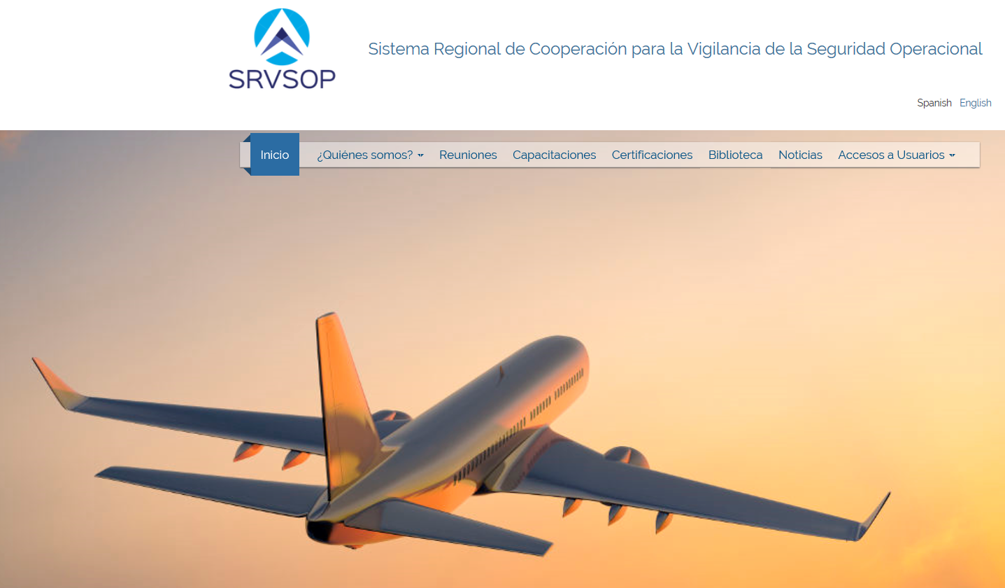

Slide 29


Slide 30
¿Qué documentos presentar en Fase II?
  Formulario F1-145-MIA;
  Copias de los depósitos efectuados por derechos de certificación (viaje del JEC);
  Razón social y razón comercial, su base principal de actividades, teléfono, fax y dirección electrónica.
  MOM;
  Lista de capacidad;
  Lista de cumplimiento;
  CV ejecutivo del personal de la OM;
  Cronograma de actividades;
  Arreglos contractuales;
  Otros documentos que el solicitante considere ayudarán a su proceso.
Notes:
Se orientará al solicitante, como puede obtener los siguientes documentos:
Reglamentos aplicables;
los documentos circulares y normas técnicas complementarias que sean aplicables;
manual del inspector de aeronavegabilidad; y
otras publicaciones o documentos que el JEC asignado considere que sean útiles para el solicitante.
Es necesario señalar en esta reunión, la forma y detalle de cómo el solicitante debe entregar la información, considerando inclusive el método que es utilizado para identificar la correspondencia, la misma que sirve como evidencia del proceso llevado a cabo y sobre la necesidad de presentar a través de una lista detallada todos los manuales y documentos que son entregados junto a la solicitud formal en la oficina del SRVSOP o en la oficina de la AAC local, según corresponda.

Slide 31
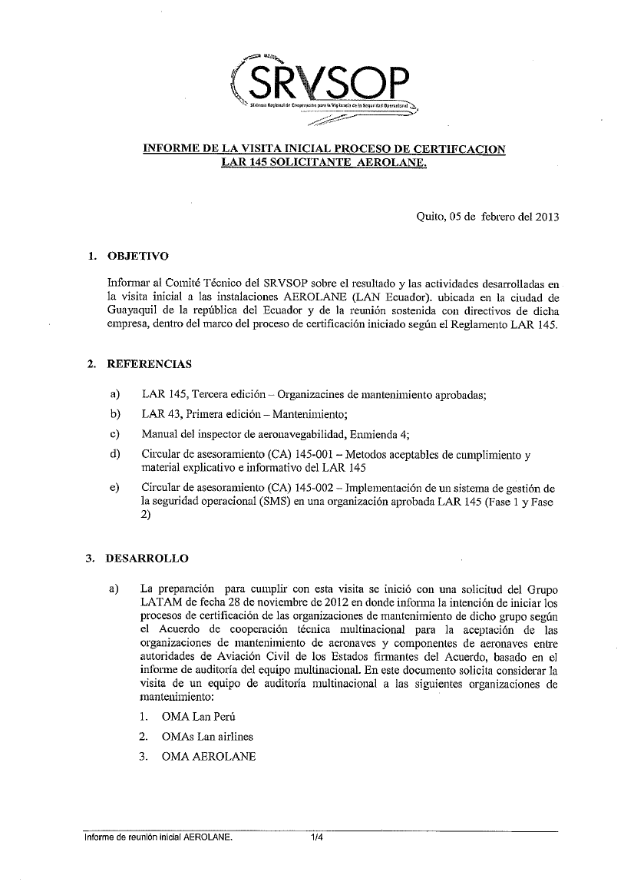
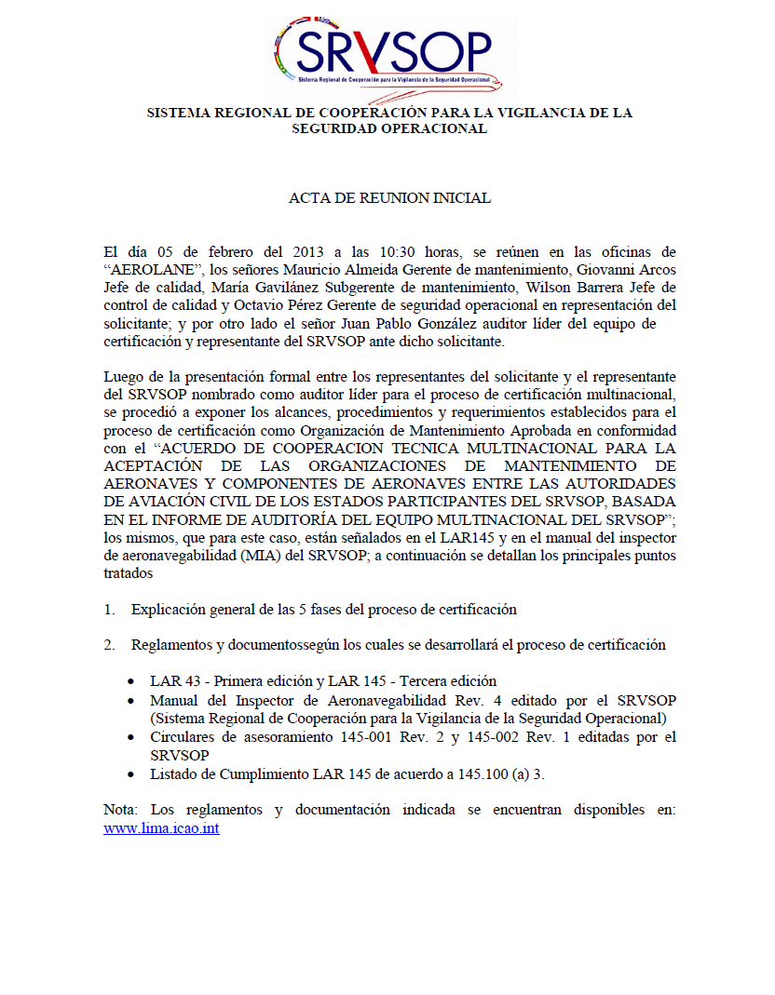
Reunión inicial – Informe y Acta
Notes:
Si el equipo de certificación encuentra que la reunión ha sido satisfactoria y el solicitante demuestra adecuada comprensión del proceso de certificación, se levanta un acta de reunión inicial, registrándose las personas presentes y los temas tratados, así como la fecha tentativa en la cual el solicitante considera estar listo para su solicitud formal.
Si el equipo de certificación de la AAC o el JEC del SRVSOP determina que el solicitante no está preparado, el JEC podrá programar una nueva reunión aclaratoria e indicar al solicitante, en forma prudente y moderada de manera de no causar su rechazo o molestia hacia esta gestión, que se profundice en lo siguiente:
1) Revisión de los documentos guías para la aprobación de una OMA; y
2) revisión integral del reglamento correspondiente.

Slide 32
Reunión de Pre-solicitud
Notes:
Pueden ser necesarias más de una reunión de pre-solicitud
La cantidad de reuniones de pre-solicitud dependerá en gran medida de estos puntos
A su vez el juicio del inspector a aplicar en la reunión se centra principalmente en la evaluación de la competencia del aspirante

Slide 33

FASE II

Slide 34
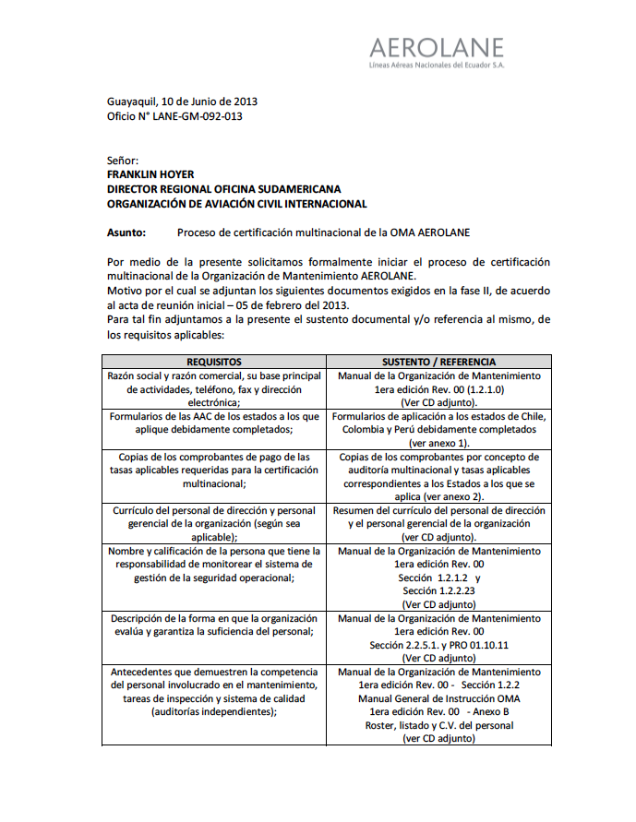
Fase II – Solicitud formal
Inicia con la presentación de la solicitud formal y todos los documentos que se establecieron en la Fase I.
El equipo de certificación tiene cinco (5) días para evaluar la documentación.
Notes:
Fase II Solicitud formal.-
Aspectos generales.-
Para empezar esta fase, el equipo recibe la solicitud y los adjuntos. La cual debe ser presentada como mínimo noventa (90) días antes del inicio estimado de las actividades.
Para el caso de una certificación multinacional, el SRVSOP recibe el paquete de solicitud formal con todos los documentos y los envía al JEC- asignado a este proceso para su análisis.
Para el caso de la AAC, el personal designado para este proceso recibe y analiza la solicitud formal y documentos adjuntos, para determinar si contiene la información indicada en la reunión de pre-solicitud.
La determinación de aceptabilidad o no de esta solicitud formal, son cinco (5) días después de la recepción oficial. Durante este tiempo, se mantendrá una comunicación fluida con el fin de informar las observaciones detectadas y para que el solicitante tenga tiempo para resolver las observaciones comunicadas.
Finalizado el análisis, se citará al grupo gerencial a una reunión. Esta debe desarrollarse en forma activa de manera que cualquier omisión, deficiencia o materia pendiente se solucione en esta reunión. También se responden las inquietudes pendientes a cualquier ítem o evento que no haya sido entendido clara y totalmente por parte del solicitante o por las personas que lo acompañan. Además, durante esta reunión se discute con más detalle las fases siguientes del proceso.
Nota.- Antes de iniciar la reunión de solicitud formal, los miembros del equipo de certificación designado, deben reunirse para discutir la forma y los aspectos a tratar en la reunión de solicitud formal del solicitante.

Slide 35
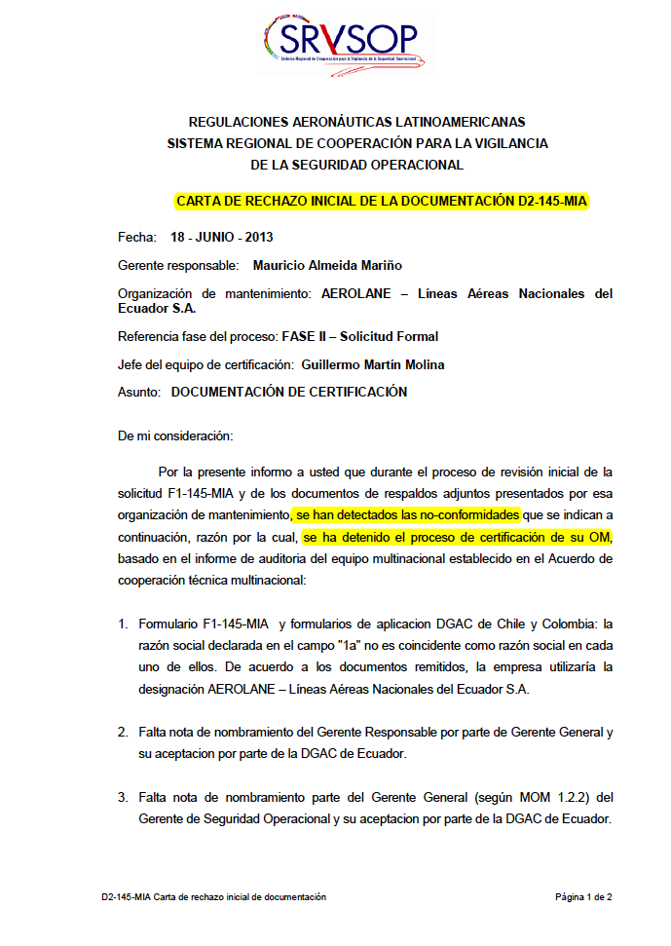
Fase II – Solicitud formal
Debe evitarse discusiones sobre la documentación con el solicitante.
Verificar el correcto llenado del formulario de aplicación.
Revisar que el cronograma de actividades este firmado por el gerente responsable.
Luego de la revisión y corregidas las constataciones detectadas se procede a confeccionar la carta de aceptación y el informe.
Notes:
Fase II Solicitud formal.-
Aspectos generales.-
Para empezar esta fase, el equipo recibe la solicitud y los adjuntos. La cual debe ser presentada como mínimo noventa (90) días antes del inicio estimado de las actividades.
Para el caso de una certificación multinacional, el SRVSOP recibe el paquete de solicitud formal con todos los documentos y los envía al JEC- asignado a este proceso para su análisis.
Para el caso de la AAC, el personal designado para este proceso recibe y analiza la solicitud formal y documentos adjuntos, para determinar si contiene la información indicada en la reunión de pre-solicitud.
La determinación de aceptabilidad o no de esta solicitud formal, son cinco (5) días después de la recepción oficial. Durante este tiempo, se mantendrá una comunicación fluida con el fin de informar las observaciones detectadas y para que el solicitante tenga tiempo para resolver las observaciones comunicadas.
Finalizado el análisis, se citará al grupo gerencial a una reunión. Esta debe desarrollarse en forma activa de manera que cualquier omisión, deficiencia o materia pendiente se solucione en esta reunión. También se responden las inquietudes pendientes a cualquier ítem o evento que no haya sido entendido clara y totalmente por parte del solicitante o por las personas que lo acompañan. Además, durante esta reunión se discute con más detalle las fases siguientes del proceso.
Nota.- Antes de iniciar la reunión de solicitud formal, los miembros del equipo de certificación designado, deben reunirse para discutir la forma y los aspectos a tratar en la reunión de solicitud formal del solicitante.

Slide 36
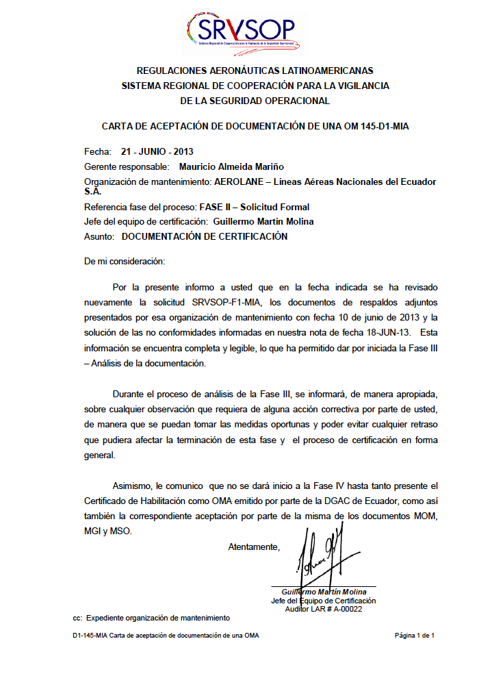
Análisis inicial de la documentación
Notes:
Proceso de análisis inicial de la documentación.-
Revisión inicial de la solicitud formal
Primero se debe revisar el formulario de solicitud para el certificado de OMA, de manera de tener una idea de la magnitud de los trabajos que pretende realizar la OM.
Al recibir el JEC la solicitud formal para el certificado de OMA con toda la documentación requerida de acuerdo a la Lista de verificación LV145-2-MIA indicada en el Apéndice B, Volumen II, Parte II del MIA, y se procederá a verificar su integridad, realizando en forma posterior una revisión que no requiera más de cinco (5) días para determinar que lo indicado en la guía corresponde a lo presentado. Debe evitarse discusiones sobre su aprobación o aceptación en esta fase, hasta que el equipo de certificación realice una evaluación más detallada.
Aceptabilidad de la solicitud formal y documentación adjunta.- Después de recibida la solicitud formal, el equipo de certificación o el inspector asignado, realizará una evaluación rápida de su aceptabilidad dentro de los cinco (5) días hábiles, verificando lo siguiente:
Presentación
Se verificará el correcto llenado del Formulario F1-145-MIA o los formularios establecidos por las AAC firmantes del Acuerdo de cooperación técnica multinacional de OMA LAR 145 y que fueron informados y se encuentran en la página web del SRVSOP: http://www1.lima.icao.int/srvsop/site/page?view=infoestados.
Se verificará que se adjunte la documentación de respaldo a los antecedentes entregados.
Documentación
Manual de la organización de mantenimiento
es necesario que el manual de la organización de mantenimiento (MOM), contenga todos los requisitos establecidos en el reglamento LAR 145 Apéndice 1, pudiendo estar en uno o más documentos asociados.
existencia de un programa de instrucción inicial y continuo para el personal técnico de mantenimiento de aeronaves, personal de calidad y personal de certificación. Este programa que es parte del manual de la organización de mantenimiento (MOM), puede ser elaborado en forma separada con el fin de facilitar su uso y revisión.
Para los efectos de certificación se considerará la presentación de la documentación relativa a la Fase I de implementación del SMS;
Lista de capacidad
que se identifique cada estructura de aeronave o componente de aeronave por marca y modelo, además de la naturaleza del trabajo a ser realizado, indicando las limitaciones de capacidad de mantenimiento, de acuerdo a lo indicado en el reglamento LAR 145.
que cada una de las capacidades solicitadas cuente con la auto-evaluación respectiva, efectuada por la OM, en las que deben estar considerados los antecedentes del personal, equipamiento y herramientas, edificios e instalaciones; y datos técnicos de mantenimiento requeridos.
antecedentes que demuestren la competencia del personal involucrado en mantenimiento, tareas de inspección y sistema de calidad (auditorías independientes);
calificación del personal involucrado en trabajos de prueba no destructivas, si es aplicable;
lista del personal de certificación incluyendo detalles de su licencia e instrucción completada y el alcance de sus autorizaciones de certificación;
descripción de la forma en que la organización evalúa y garantiza la suficiencia del personal.
haya designado una persona aceptable para la AAC como gerente responsable de la OM;
se haya designado una persona aceptable para la AAC que tenga la responsabilidad del desarrollo y mantenimiento del sistema de gestión de la seguridad operacional (SMS);
se presenten los currículos documentados del personal gerencial (personal clave) de la OM;
se comprobará, para las personas que requieren de una licencia aeronáutica, la veracidad de ésta y su vigencia. Esta información se obtiene con el área de licencias de la AAC;
presentar un listado del personal que desarrollará funciones de planificación, supervisión, certificación, inspección y ejecución del mantenimiento y para realizar la labor de monitoreo de la calidad de la organización. Es necesario que el registro de certificaciones, calificaciones y experiencia de este personal esté en archivos individuales;
Mantenimiento
Análisis del cronograma de actividades presentado, el cual sirve como ayuda memoria durante la ejecución de todas las actividades, verificando la lógica de la secuencia de acontecimientos, que la propuesta de los tiempos sea razonable y real, y que esté conforme a la disponibilidad de los inspectores del SRVSOP y/o ACC, quedando para la siguiente fase (Fase III - Análisis de la documentación) su evaluación en detalle, momento en el cual se firma dicho cronograma;
lista de cumplimiento que asegure que el solicitante tenga un adecuado conocimiento del reglamento correspondiente. Este documento debe contener una relación de detalle de las secciones, párrafos y subpárrafos y cada una de éstas se necesita que estén identificadas en forma clara y precisa conteniendo una descripción del método de cumplimiento referenciado con los documentos de respaldos que corresponda. Si alguna sección, párrafos o subpárrafos, el solicitante entiende que no aplica, incluye en la lista de cumplimiento las palabras “No aplicable”, sin embargo esa condición tiene que ser justificada con el detalle que corresponda y ser aceptable para la SRVSOP y/o AAC. Si algún párrafo no ha sido desarrollado o completado es necesario que se indique la fecha en que se completará;
documentos de compra, arriendos, contratos o cartas de intención; que indiquen evidencia de que el solicitante se encuentra en proceso real de obtención de las instalaciones, herramientas y equipos o manuales de aeronaves. Si los contratos formales no están listos, es suficiente una carta u otro documento que muestren acuerdos o intenciones preliminares.
Nota.- Si el solicitante va a presentar los documentos en formato electrónico, debe coordinar con el SRVSOP y/o la AAC sobre la aceptación del formato.
Al terminar esta revisión inicial de los documentos, es necesario se tome una decisión si continúa o no el proceso de certificación. Si durante la revisión inicial (5 días) se observan omisiones o errores significativos se devuelve la solicitud formal y todos los adjuntos con una carta (para el SRVSOP Carta D2-145-MIA y/o documento definido por la AAC) que señale los motivos de la devolución. En caso contrario de no detectarse observaciones y estar aceptable la presentación, se le notifica con una carta (para el SRVSOP D1-145-MIA) que lo entregado cumple y que se ha dado inicio a la Fase III de análisis de la documentación.
Acta de solicitud formal.- Al final de la calificación de los antecedentes entregados con la solicitud formal y una vez completado todos los pasos previos, se cita al solicitante y se levanta un acta en la cual se resume el resultado de esta evaluación. A continuación se muestra un ejemplo de acta de una reunión inicial.

Slide 37
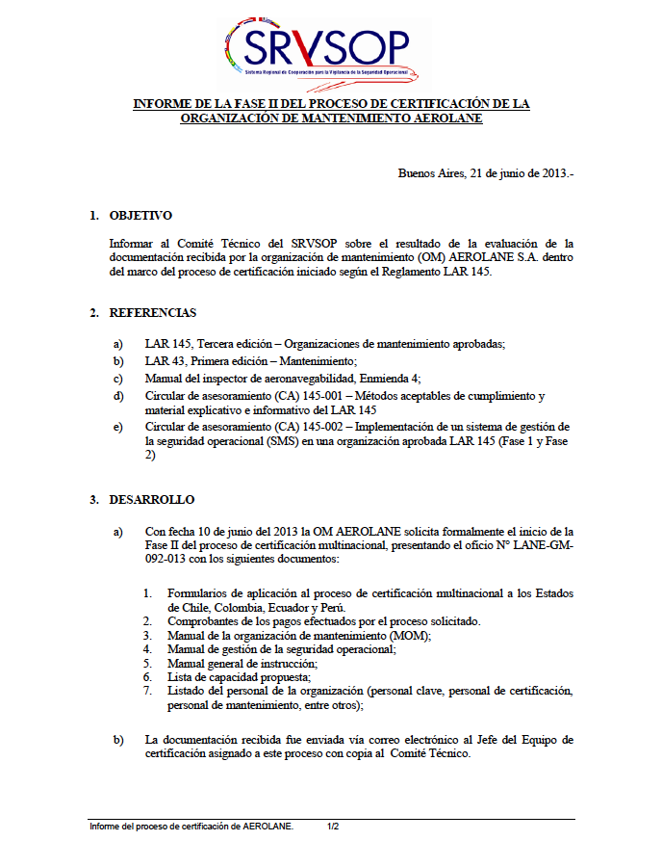
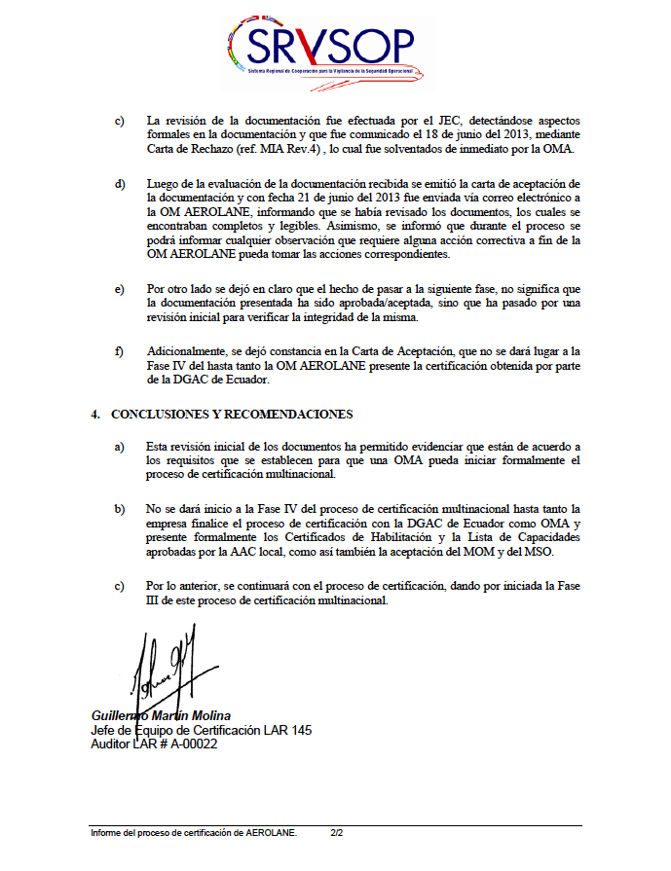
Análisis inicial de la documentación
Notes:
Proceso de análisis inicial de la documentación.-
Revisión inicial de la solicitud formal
Primero se debe revisar el formulario de solicitud para el certificado de OMA, de manera de tener una idea de la magnitud de los trabajos que pretende realizar la OM.
Al recibir el JEC la solicitud formal para el certificado de OMA con toda la documentación requerida de acuerdo a la Lista de verificación LV145-2-MIA indicada en el Apéndice B, Volumen II, Parte II del MIA, y se procederá a verificar su integridad, realizando en forma posterior una revisión que no requiera más de cinco (5) días para determinar que lo indicado en la guía corresponde a lo presentado. Debe evitarse discusiones sobre su aprobación o aceptación en esta fase, hasta que el equipo de certificación realice una evaluación más detallada.
Aceptabilidad de la solicitud formal y documentación adjunta.- Después de recibida la solicitud formal, el equipo de certificación o el inspector asignado, realizará una evaluación rápida de su aceptabilidad dentro de los cinco (5) días hábiles, verificando lo siguiente:
Presentación
Se verificará el correcto llenado del Formulario F1-145-MIA o los formularios establecidos por las AAC firmantes del Acuerdo de cooperación técnica multinacional de OMA LAR 145 y que fueron informados y se encuentran en la página web del SRVSOP: http://www1.lima.icao.int/srvsop/site/page?view=infoestados.
Se verificará que se adjunte la documentación de respaldo a los antecedentes entregados.
Documentación
Manual de la organización de mantenimiento
es necesario que el manual de la organización de mantenimiento (MOM), contenga todos los requisitos establecidos en el reglamento LAR 145 Apéndice 1, pudiendo estar en uno o más documentos asociados.
existencia de un programa de instrucción inicial y continuo para el personal técnico de mantenimiento de aeronaves, personal de calidad y personal de certificación. Este programa que es parte del manual de la organización de mantenimiento (MOM), puede ser elaborado en forma separada con el fin de facilitar su uso y revisión.
Para los efectos de certificación se considerará la presentación de la documentación relativa a la Fase I de implementación del SMS;
Lista de capacidad
que se identifique cada estructura de aeronave o componente de aeronave por marca y modelo, además de la naturaleza del trabajo a ser realizado, indicando las limitaciones de capacidad de mantenimiento, de acuerdo a lo indicado en el reglamento LAR 145.
que cada una de las capacidades solicitadas cuente con la auto-evaluación respectiva, efectuada por la OM, en las que deben estar considerados los antecedentes del personal, equipamiento y herramientas, edificios e instalaciones; y datos técnicos de mantenimiento requeridos.
antecedentes que demuestren la competencia del personal involucrado en mantenimiento, tareas de inspección y sistema de calidad (auditorías independientes);
calificación del personal involucrado en trabajos de prueba no destructivas, si es aplicable;
lista del personal de certificación incluyendo detalles de su licencia e instrucción completada y el alcance de sus autorizaciones de certificación;
descripción de la forma en que la organización evalúa y garantiza la suficiencia del personal.
haya designado una persona aceptable para la AAC como gerente responsable de la OM;
se haya designado una persona aceptable para la AAC que tenga la responsabilidad del desarrollo y mantenimiento del sistema de gestión de la seguridad operacional (SMS);
se presenten los currículos documentados del personal gerencial (personal clave) de la OM;
se comprobará, para las personas que requieren de una licencia aeronáutica, la veracidad de ésta y su vigencia. Esta información se obtiene con el área de licencias de la AAC;
presentar un listado del personal que desarrollará funciones de planificación, supervisión, certificación, inspección y ejecución del mantenimiento y para realizar la labor de monitoreo de la calidad de la organización. Es necesario que el registro de certificaciones, calificaciones y experiencia de este personal esté en archivos individuales;
Mantenimiento
Análisis del cronograma de actividades presentado, el cual sirve como ayuda memoria durante la ejecución de todas las actividades, verificando la lógica de la secuencia de acontecimientos, que la propuesta de los tiempos sea razonable y real, y que esté conforme a la disponibilidad de los inspectores del SRVSOP y/o ACC, quedando para la siguiente fase (Fase III - Análisis de la documentación) su evaluación en detalle, momento en el cual se firma dicho cronograma;
lista de cumplimiento que asegure que el solicitante tenga un adecuado conocimiento del reglamento correspondiente. Este documento debe contener una relación de detalle de las secciones, párrafos y subpárrafos y cada una de éstas se necesita que estén identificadas en forma clara y precisa conteniendo una descripción del método de cumplimiento referenciado con los documentos de respaldos que corresponda. Si alguna sección, párrafos o subpárrafos, el solicitante entiende que no aplica, incluye en la lista de cumplimiento las palabras “No aplicable”, sin embargo esa condición tiene que ser justificada con el detalle que corresponda y ser aceptable para la SRVSOP y/o AAC. Si algún párrafo no ha sido desarrollado o completado es necesario que se indique la fecha en que se completará;
documentos de compra, arriendos, contratos o cartas de intención; que indiquen evidencia de que el solicitante se encuentra en proceso real de obtención de las instalaciones, herramientas y equipos o manuales de aeronaves. Si los contratos formales no están listos, es suficiente una carta u otro documento que muestren acuerdos o intenciones preliminares.
Nota.- Si el solicitante va a presentar los documentos en formato electrónico, debe coordinar con el SRVSOP y/o la AAC sobre la aceptación del formato.
Al terminar esta revisión inicial de los documentos, es necesario se tome una decisión si continúa o no el proceso de certificación. Si durante la revisión inicial (5 días) se observan omisiones o errores significativos se devuelve la solicitud formal y todos los adjuntos con una carta (para el SRVSOP Carta D2-145-MIA y/o documento definido por la AAC) que señale los motivos de la devolución. En caso contrario de no detectarse observaciones y estar aceptable la presentación, se le notifica con una carta (para el SRVSOP D1-145-MIA) que lo entregado cumple y que se ha dado inicio a la Fase III de análisis de la documentación.
Acta de solicitud formal.- Al final de la calificación de los antecedentes entregados con la solicitud formal y una vez completado todos los pasos previos, se cita al solicitante y se levanta un acta en la cual se resume el resultado de esta evaluación. A continuación se muestra un ejemplo de acta de una reunión inicial.

Slide 38
Revisión Inicial
Notes:
Personal
Que existan los currículums documentados del personal de dirección; gerente responsable, gerente de calidad, gerente de base, gerente de línea y gerente de talleres, lo que sea aplicable y se comprobará, para las personas que requieren de una licencia aeronáutica, la veracidad de ésta y su vigencia. Esta información se obtiene con la organización de licencias de la AAC;
se haya designado una persona aceptable para la AAC que tendrá la responsabilidad de monitorear el sistema de calidad;
presentación de un plan de horas-hombre que respalde los trabajos para lo cual se están solicitado habilitar;
listado, registros, y calificaciones del personal propuesto para otorgar la conformidad de mantenimiento. Es necesario que el registro de certificaciones y calificaciones y experiencia de este personal esté en archivos individuales;
currículum de las personas que serán autorizadas para emitir autorizaciones LAR 145 en forma excepcional; y
existencia de un programa de entrenamiento para el personal técnico de mantenimiento de aeronaves y personal de certificación. Este programa que es parte del Manual de la organización de mantenimiento (MOM), puede ser adjuntado a este manual con el fin de facilitar su revisión.
Mantenimiento
Análisis del cronograma de actividades, el cual servirá como ayuda de memoria durante la ejecución de todas las actividades. Es esencial verificar que la propuesta de los tiempos sea razonable y real, y que esté conforme a la disponibilidad de los inspectores de la AAC, quedando para la siguiente fase (Fase III análisis de documentación) su evaluación en detalle, momento en el cual se firmará dicho cronograma;
es necesario que el Manual de la organización de mantenimiento (MOM), contenga todos requisitos establecidos en la sección 145.160 de la LAR 145 y el contenido señalado en el Apéndice 1 de la LAR 145. Además todo manual asociado definido como complemento del MOM;
lista de cumplimiento inicial, que asegurará que el solicitante tenga un adecuado conocimiento de la LAR 145. Es necesario que este documento contenga una relación de detalle de las secciones, párrafos y subpárrafos de la LAR mencionada y cada una de estas se necesita que estén identificada en forma clara y precisa y, que contenga una descripción del método de cumplimiento referenciado con los documentos de respaldos que corresponda, donde se pueda verificar la forma de cumplimiento indicada. Si alguna sección párrafos o subpárrafos el solicitante entiende que no es aplicable, estampará en la carta de cumplimiento las palabras “No Aplicable”, sin embargo esa condición tiene que ser justificada con el detalle que corresponda y aceptable para la AAC. Si algún párrafo no ha sido desarrollado o completado es necesario se indique la fecha en que se completará;
habilitaciones y capacidades propuestas a ejecutar por la organización de mantenimiento OMA;
documentos de compra, arriendos, contratos o cartas de intención; que indiquen evidencia de que el solicitante se encuentra en proceso de real obtención de las instalaciones, herramientas y equipos u manuales de aeronaves. Si los contratos formales no están listos, será suficiente una carta u otro documento que muestren acuerdos o intenciones preliminares hasta una fecha que determine

Slide 39
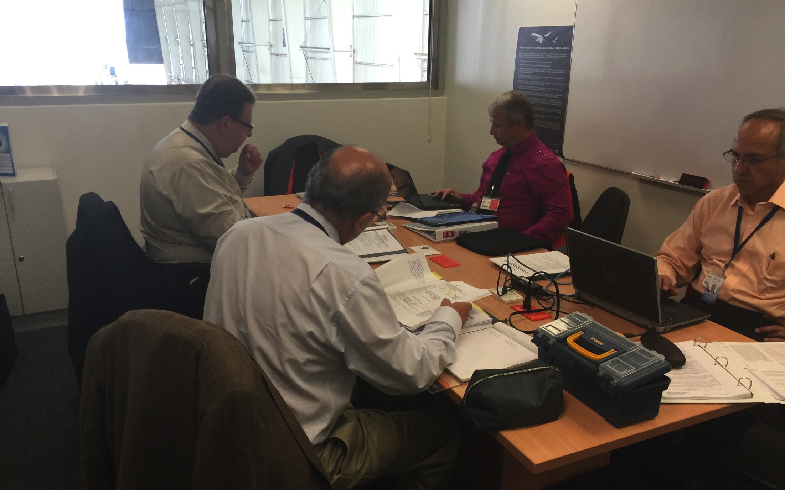
FASE III

Slide 40
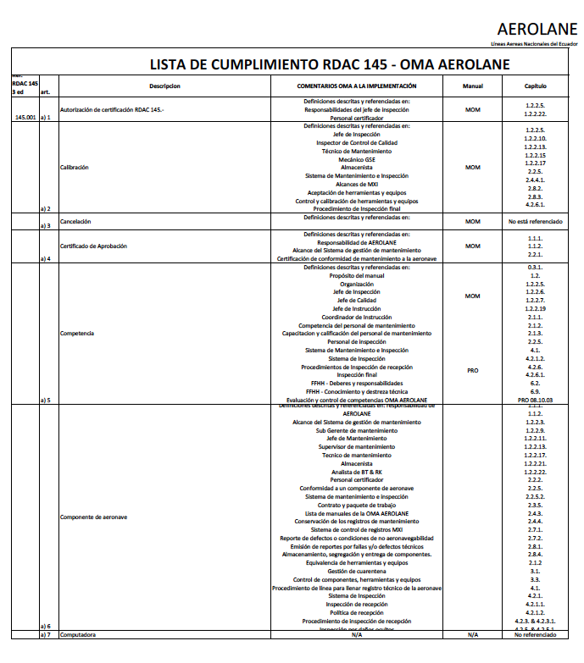
Fase III- Análisis de la documentación
El equipo de certificación lleva a cabo una revisión amplia y detallada de toda la documentación.
Tener en cuenta el cumplimiento con el cronograma de actividades y la verificación de la lista de cumplimiento con el reglamento correspondiente.
Notes:
Fase III - Análisis de la documentación.-
Generalidades.-
Durante esta fase el jefe de equipo organiza el equipo de certificación para una revisión amplia y detallada de toda la documentación entregada por el solicitante. En esta revisión el jefe de equipo organiza a su equipo y le asigna a cada miembro los diferentes documentos recibidos para el análisis y verificación de conformidad y de esta manera asegurar que cumplan con el reglamento correspondiente y las prácticas de operación segura.
Nota: La lista de cumplimiento será distribuida entre el equipo de certificación, considerando los temas que el jefe de equipo designe a cada uno de ellos.
Dos elementos claves en esta fase de análisis de la información lo constituyen el cronograma de actividades y la lista de cumplimiento del reglamento correspondiente.
La lista de cumplimiento no es aceptable si el solicitante no documenta como cumplirá los requisitos reglamentarios. La declaración de una “no aplicabilidad” de alguna sección, párrafo o subpárrafo del reglamento correspondiente debe ser debidamente sustentada por el solicitante.

Slide 41
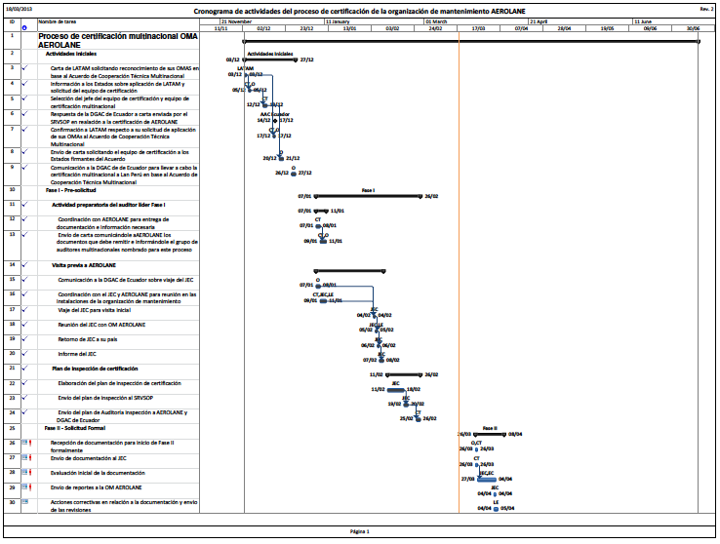
Cronograma de actividades
Notes:
Cronograma de actividades.-
El cronograma de actividades es el primer documento a analizar antes de evaluar cualquier otro, y es necesario que quede claramente establecido y firmado como un acta de compromiso por parte del solicitante y del SRVSOP y/o la AAC. Ambos están en lo sucesivo comprometidos con el cumplimiento de las fechas indicadas. Es importante comunicar cualquier variación al mismo, a la otra parte por escrito y acordada mutuamente. En este caso se necesita documentar al detalle los nuevos plazos de cumplimiento que conforman en su conjunto el nuevo cronograma de actividades.
El cronograma de actividades determina qué elemento debe ser examinado y cuando es necesario definir las fechas de cumplimiento de aspectos tales como:
Presentación del programa de instrucción inicial del personal de mantenimiento;
fecha de disponibilidad del manual de la organización de mantenimiento (MOM);
la lista de capacidad y sus alcances;
verificación de la infraestructura;
activación del programa de instrucción inicial;
demostración de sus procedimientos;
registros de mantenimiento e inspección; y
otras demostraciones.
Nota: Es importante que las fechas estimadas que se establezcan sean lógicas en términos de secuencia, por ejemplo, la fecha estimada de evaluación de las instalaciones por parte del equipo de certificación es posterior a la fecha de adquisición o convenio de arriendo de estas.
El JEC enviará a los integrantes del equipo de certificación una copia del cronograma de actividades para que cumplan con lo allí descrito, de manera de evitar complicaciones e incumplimientos no justificados ante el solicitante. Se debe evitar que el incumplimiento de parte del solicitante lo atribuya a un incumplimiento por parte del equipo de certificación.

Slide 42
Archivo general de certificación
Archivo de personal;
actas, compromisos y cronograma de actividades;
evaluación de la lista de cumplimiento;
evaluación de la lista de capacidad;
evaluaciones al MOM y documentos de mantenimiento;
verificación del programa de instrucción inicial y continuo;
demostración de edificios e instalaciones; y
otras demostraciones.
Notes:
Archivo general de certificación.-
Es necesario durante el proceso de certificación, evidenciar y llevar un control de este proceso creando para este fin un archivo donde se pueda conservar todos los documentos (enumerados) que origine el equipo de certificación, incluyendo los documentos de evaluación, verificación y calificación emitidos.
La organización de este archivo se la realiza normalmente separando los documentos en los siguientes temas:
Archivo de personal;
actas, compromisos y cronograma de actividades;
evaluación de la lista de cumplimiento;
evaluación de la lista de capacidad;
evaluaciones al MOM y documentos de mantenimiento;
verificación del programa de instrucción inicial y continuo;
demostración de edificios e instalaciones; y
otras demostraciones.

Slide 43
Evaluación de la documentación
Dirigida por el JEC;
Realizada por el equipo de certificación;
Aprobación provisional del MOM;
Análisis de la lista de capacidad;
Evaluación del programa de instrucción:
  Instrucción inicial y continua,
  Factores humanos.
  Alances del programa,
  Procedimientos del MOM
Notes:
Evaluación de la documentación.-
La evaluación de los manuales y documentos es dirigida por el jefe de equipo y llevada a cabo por los inspectores del equipo de certificación, basados en el análisis de la lista de cumplimiento entregada por el solicitante, la reglamentación correspondiente o un estándar aplicable, según corresponda. En el caso de que el JEC solicite algún documento de respaldo y éste no ha sido entregado, se utilizará el Formulario D3-145-MIA para el SRVSOP o documento equivalente para la AAC, a fin de evidenciar esta situación.
Luego que el jefe de equipo asignado encuentre aceptable el MOM, de acuerdo al Capítulo 4 del Volumen I, Parte II del MIA, comunicará por escrito al solicitante que dicho manual se encuentra provisionalmente aceptado para esta fase del proceso de certificación, quedando pendiente la confirmación de la aprobación después de la comprobación práctica de los procedimientos ahí descritos durante la Fase IV – Inspección y demostración. Este Manual temporalmente aceptado, puede ser entregado al solicitante, para que éste pueda avanzar a la siguiente fase del proceso de certificación.
El análisis de la lista de capacidad permite al JEC conocer los alcances solicitados por la OM, para su revisión deberá utilizar el Capítulo 5 del Volumen I, Parte II del MIA.
Respecto a la evaluación del programa de instrucción hay que verificar que contenga aspectos como:
Los detalles de la instrucción (inicial y continua) de acuerdo a la lista de capacidad,
factores humanos en mantenimiento,
alcances del programa de instrucción,
procedimientos de la OM.
Al finalizar, el análisis de la lista de cumplimiento permite iniciar la preparación del plan de inspecciones y demostraciones del proceso de certificación (Capitulo 7, Parte I del MIA) cerrándose la Fase III de análisis de la documentación, el cual es enviado para conocimiento del solicitante, a su vez, se da inicio a la Fase IV de inspección y demostración. Este análisis se detalla en el Capítulo 3 del Volumen I, Parte II del MIA.
La importancia del análisis indicado en el párrafo anterior radica en que asegura que el solicitante haya orientado adecuadamente la operación que se propone realizar con los requisitos del reglamento correspondiente, y por otra parte ayuda al equipo de certificación a determinar dónde están descritos los requisitos señalados en su manual, programas y procedimientos.
La lista de cumplimiento no es aceptable si el solicitante no documenta como cumplirá los requisitos reglamentarios. La declaración de una “no aplicabilidad” de alguna sección, párrafo o subpárrafo del reglamento correspondiente debe ser debidamente sustentada por el solicitante.
Una vez que el equipo de certificación se encuentra satisfecho respecto a la forma como el solicitante ha señalado el cumplimiento reglamentario aplicable y de mutuo acuerdo con el solicitante se procede a evaluar en la práctica el método de cumplimiento de esta reglamentación, iniciando así la Fase IV - Inspección y demostración.

Slide 44
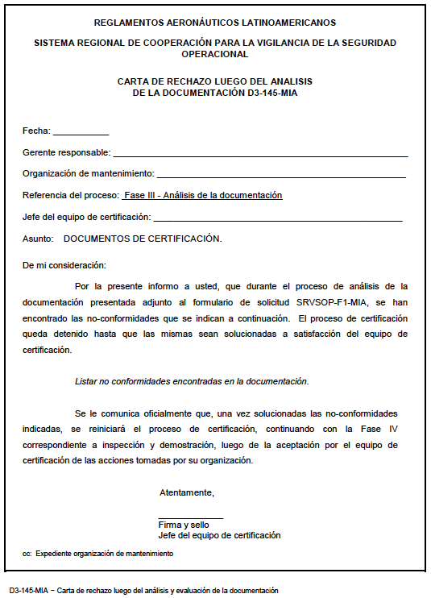
Deficiencia de la documentación
Documento incompleto o deficiente;
Incumplimiento con el reglamento o algún requisito;
Prácticas inseguras de operación.
Notes:
Deficiencia en los documentos.- Si un documento está incompleto o deficiente, o si se detecta incumplimiento del reglamento o algún requisito aplicable o se detectan prácticas inseguras de operación, se devuelve el MOM o documento correspondiente, para una acción correctiva, comunicándole además al solicitante que el proceso de certificación no continuará hasta que las no-conformidades sean solucionadas, se utilizará el Formulario D3-145-MIA.

Slide 45
Denegación de la solicitud
Documentar adecuadamente las razones de la denegación;
Razones claramente indicadas;
Proceso no productivo. Por ejemplo:
  Falta de acuerdo en el curso apropiado de las acciones,
  Evidencias de que el solicitante ignora los requisitos del proceso de certificación, etc.
Devolver documentos con carta de rechazo firmada por el JEC.
Notes:
Denegación de la solicitud.- Denegar una solicitud es algo delicado, ya que el solicitante seguramente ha incurrido en gastos y recursos hasta este momento. Por consiguiente, es importante para el equipo de certificación documentarse adecuadamente de las razones para tal denegación. Es necesario que las razones estén claramente indicadas y que el procedimiento del proceso de certificación no es productivo a menos que el solicitante desee aceptar las no conformidades emitidas por el equipo de certificación. Entre las razones de una denegación se puede incluir la falta de acuerdo en el curso apropiado de las acciones, evidencias de que el solicitante ignora los requerimientos del proceso de certificación, etc. En caso de denegar la solicitud, los documentos propuestos son devueltos al solicitante con una carta de rechazo firmada por el JEC.
Luego de terminar el proceso de revisión de la documentación y sí éste se encuentra aceptable, el JEC junto al equipo de certificación, prepara la carta de aceptación correspondiente utilizando el Formulario D4-145-MIA. Posteriormente se da inicio la Fase IV de inspección y demostración de acuerdo a lo indicado en el Capítulo 7 Parte I del MIA.

Slide 46
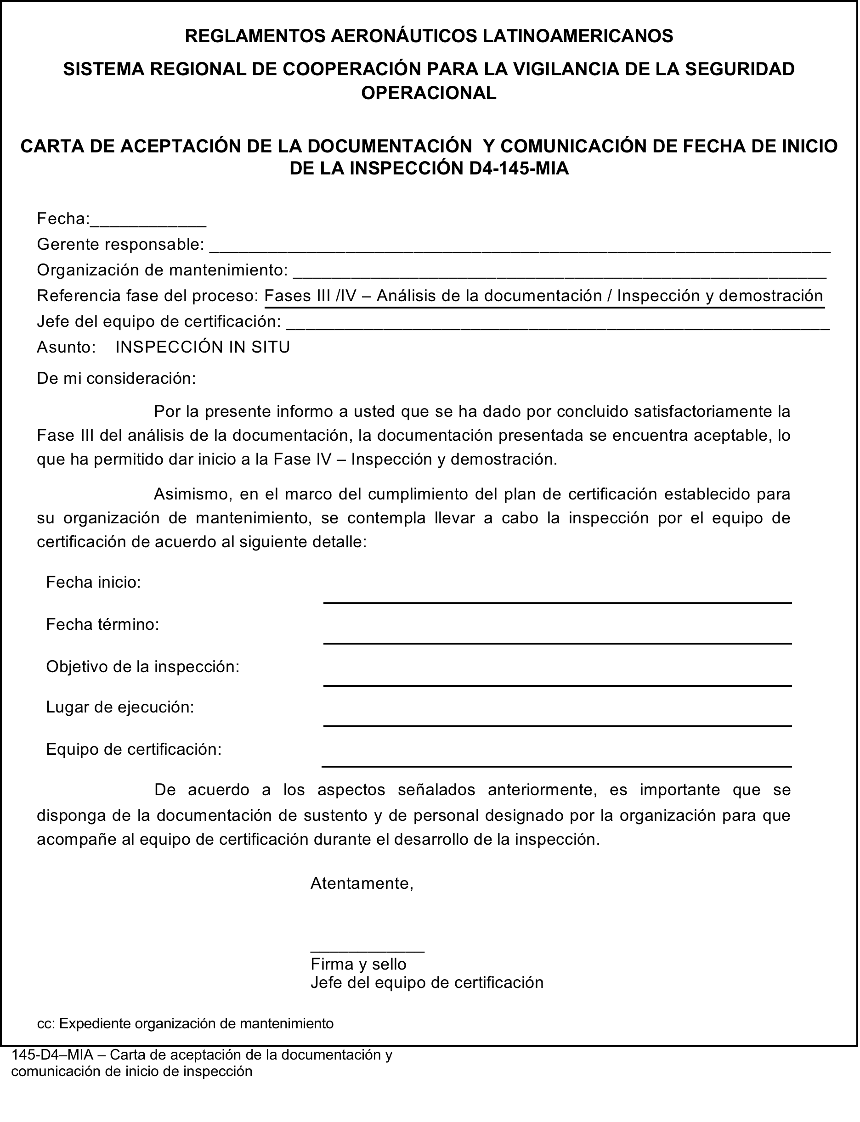
Aceptación de los documentos
JEC prepara la carta de aceptación de la documentación a fin de dar inicio a la Fase IV.
JEC prepara el informe correspondiente.
Notes:
Luego de terminar el proceso de revisión de la documentación y sí éste se encuentra aceptable, el JEC junto al equipo de certificación, prepara la carta de aceptación correspondiente utilizando el Formulario D4-145-MIA. Posteriormente se da inicio la Fase IV de inspección y demostración de acuerdo a lo indicado en el Capítulo 7 Parte I del MIA.
Informe de termino de fase
El JEC procederá una vez terminada esta fase a elaborar un informe sobre el resultado de las actividades desarrolladas en la Fase III.
El informe contendrá la siguiente estructura:
Referencias;
Desarrollo; y
Conclusiones y recomendaciones.

Slide 47
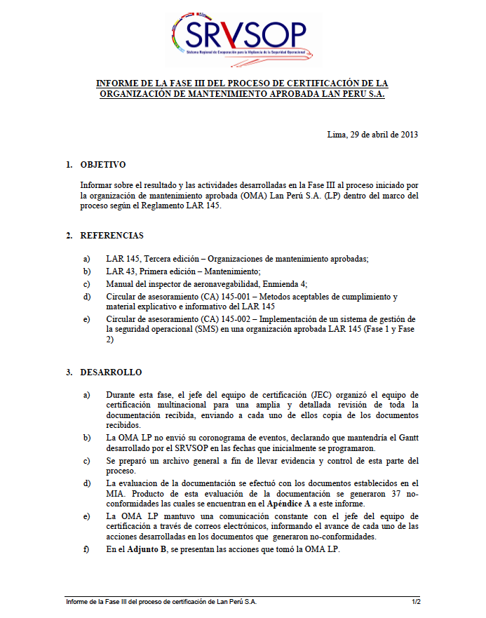
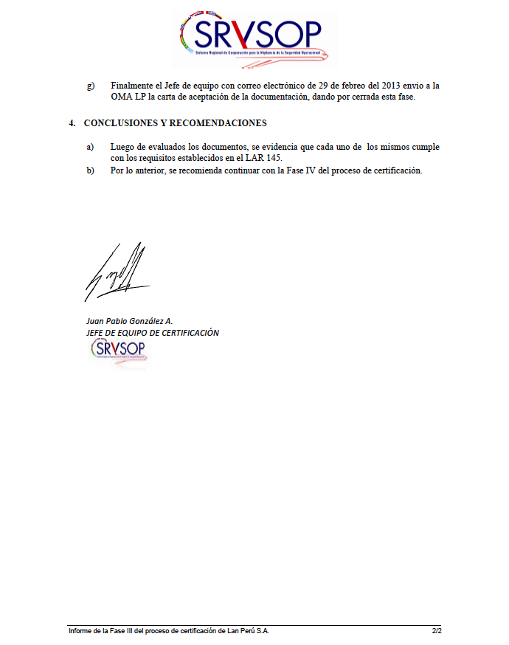
Aceptación de los documentos

Slide 48
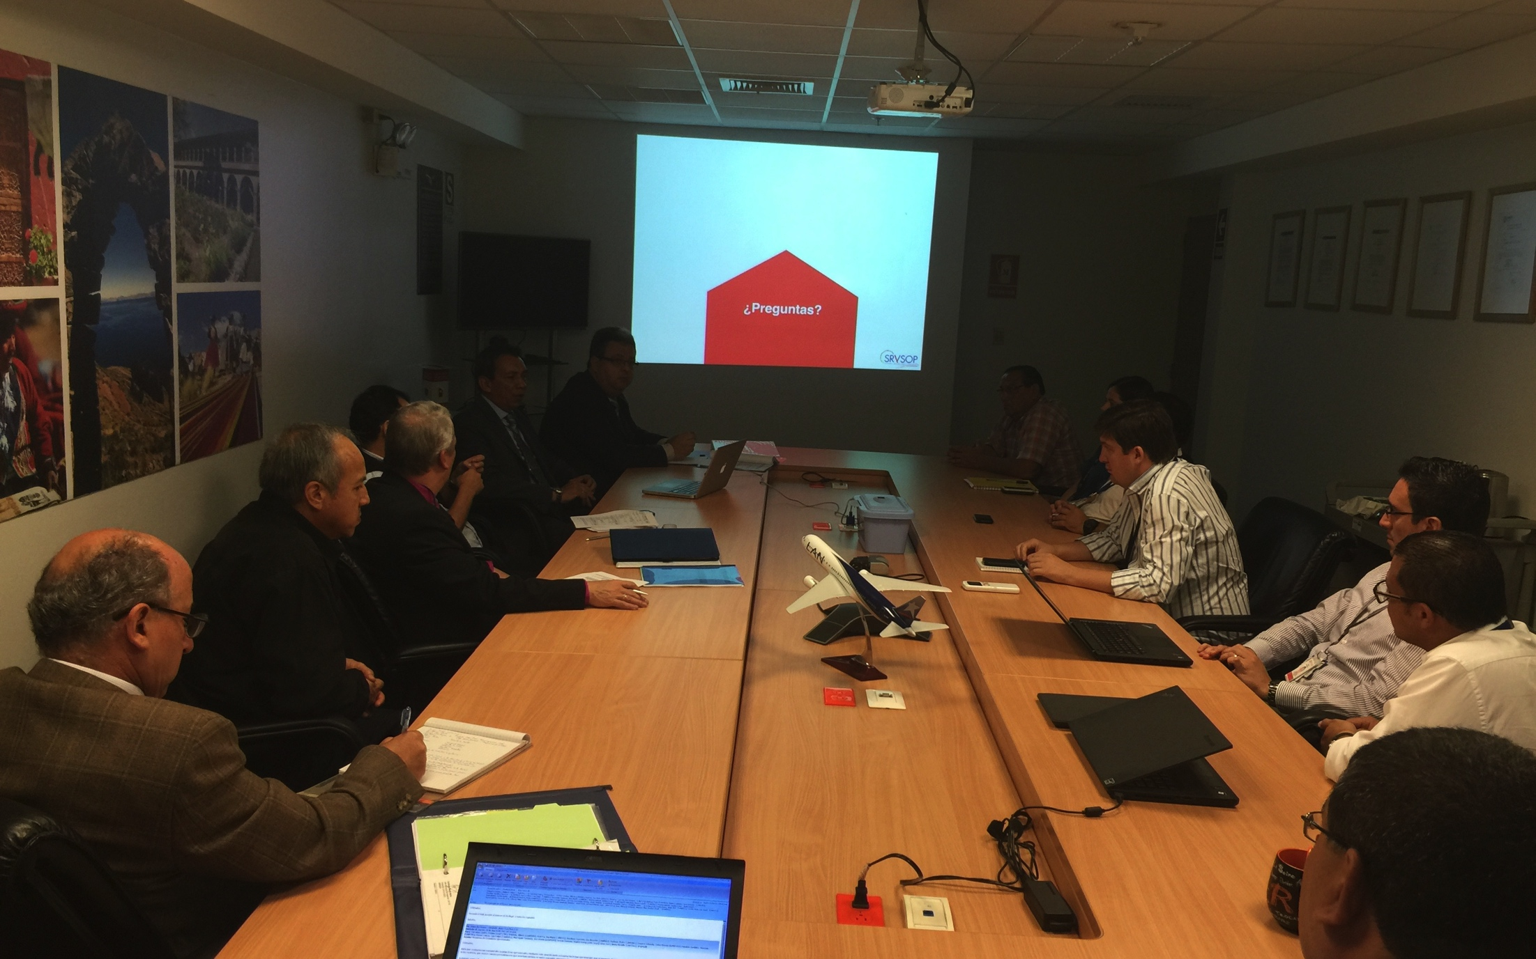
FASE IV

Slide 49
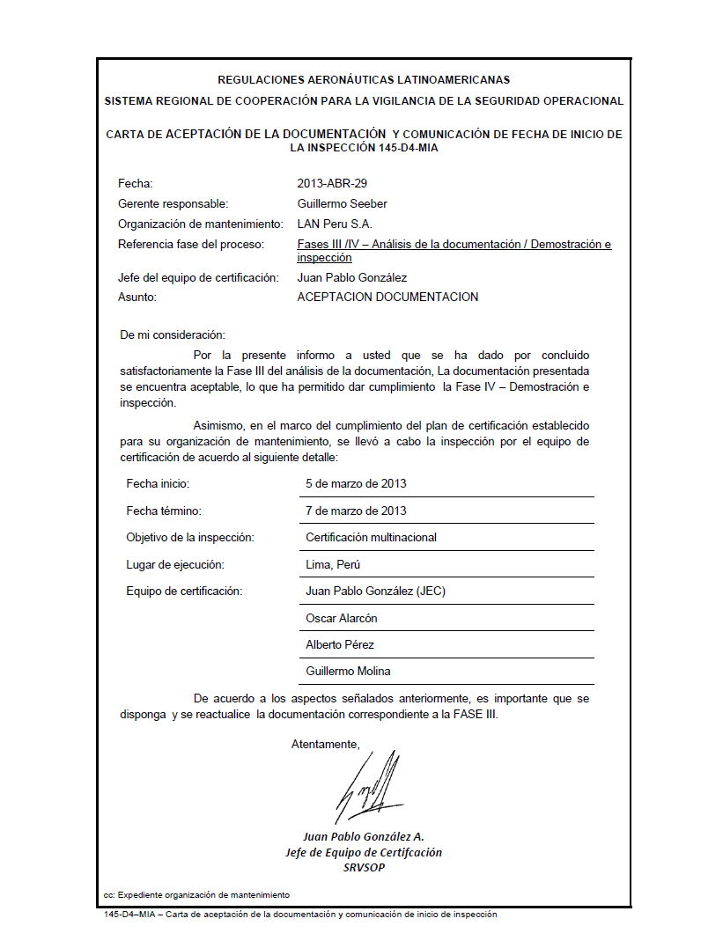
Fase IV - Inspección y demostración
Inicia con el envío del Formulario D4-115-MIA
JEC programa la inspección y demostración por escrito si la fecha no coincide con el cronograma de actividades.
Debe ser documentada.
Notes:
Fase IV - Inspección y demostración.-
Aspectos generales
El jefe de equipo y su equipo de certificación debe programar las inspecciones y demostraciones previa coordinación por escrito con el solicitante en el caso que no coincida con el cronograma de actividades.
Las inspecciones y demostraciones deben estar documentadas como parte del archivo de certificación indicado en Párrafo 2.3.3 de este capítulo.
La Fase IV se inicia con el envío de la carta de comunicación de la fecha de inicio de la inspección de certificación, Formulario D4-145-MIA.
Esta fase tiene por finalidad verificar en el terreno (inspección in-situ) que los procedimientos, programas y administración del solicitante están conforme al reglamento correspondiente y que los manuales y documentos aceptados en forma temporal en la fase anterior resulten adecuados y efectivos. El equipo de certificación evalúa todos los aspectos señalados en los Capítulos 3, 4, 5, 6, 7, 8, 9, 10, 11, 12 y 13 del Volumen I de la Parte II del MIA; para lograr esto utiliza las listas de verificación correspondientes establecidas en el Apéndice B del MIA. En el caso de que el inspector solicite algún documento de respaldo y éste no sea entregado, se utilizará el Formulario SRVSOP-F5-MIA para el SRVSOP o documento equivalente para la AAC, a fin de evidenciar esta situación.
Durante la reunión inicial el equipo de certificación dará a conocer que si durante el proceso de certificación alguna demostración fuera insatisfactoria, el equipo de certificación coordinará con el solicitante cómo corregir la no-conformidad, pudiéndose programar una nueva inspección o demostración si fuera necesario.
Todas las no-conformidades deben estar documentadas. Es imprescindible que las no-conformidades detectadas sean corregidas antes de proseguir con el proceso de certificación. En el caso de que las inspecciones y demostraciones sean satisfactorias también es necesario que se documente en el registro del proceso de certificación.

Slide 50

Fase IV - Inspección y demostración
La finalidad de la Fase IV es verificar in-situ que los procedimientos, programas y administración del solicitante están conforme al reglamento correspondiente y que los manuales y documentos aceptados en forma temporal en la fase anterior resulten adecuados y efectivos.
Notes:
Fase IV - Inspección y demostración.-
Aspectos generales
El jefe de equipo y su equipo de certificación debe programar las inspecciones y demostraciones previa coordinación por escrito con el solicitante en el caso que no coincida con el cronograma de actividades.
Las inspecciones y demostraciones deben estar documentadas como parte del archivo de certificación indicado en Párrafo 2.3.3 de este capítulo.
La Fase IV se inicia con el envío de la carta de comunicación de la fecha de inicio de la inspección de certificación, Formulario D4-145-MIA.
Esta fase tiene por finalidad verificar en el terreno (inspección in-situ) que los procedimientos, programas y administración del solicitante están conforme al reglamento correspondiente y que los manuales y documentos aceptados en forma temporal en la fase anterior resulten adecuados y efectivos. El equipo de certificación evalúa todos los aspectos señalados en los Capítulos 3, 4, 5, 6, 7, 8, 9, 10, 11, 12 y 13 del Volumen I de la Parte II del MIA; para lograr esto utiliza las listas de verificación correspondientes establecidas en el Apéndice B del MIA. En el caso de que el inspector solicite algún documento de respaldo y éste no sea entregado, se utilizará el Formulario SRVSOP-F5-MIA para el SRVSOP o documento equivalente para la AAC, a fin de evidenciar esta situación.
Durante la reunión inicial el equipo de certificación dará a conocer que si durante el proceso de certificación alguna demostración fuera insatisfactoria, el equipo de certificación coordinará con el solicitante cómo corregir la no-conformidad, pudiéndose programar una nueva inspección o demostración si fuera necesario.
Todas las no-conformidades deben estar documentadas. Es imprescindible que las no-conformidades detectadas sean corregidas antes de proseguir con el proceso de certificación. En el caso de que las inspecciones y demostraciones sean satisfactorias también es necesario que se documente en el registro del proceso de certificación.

Slide 51
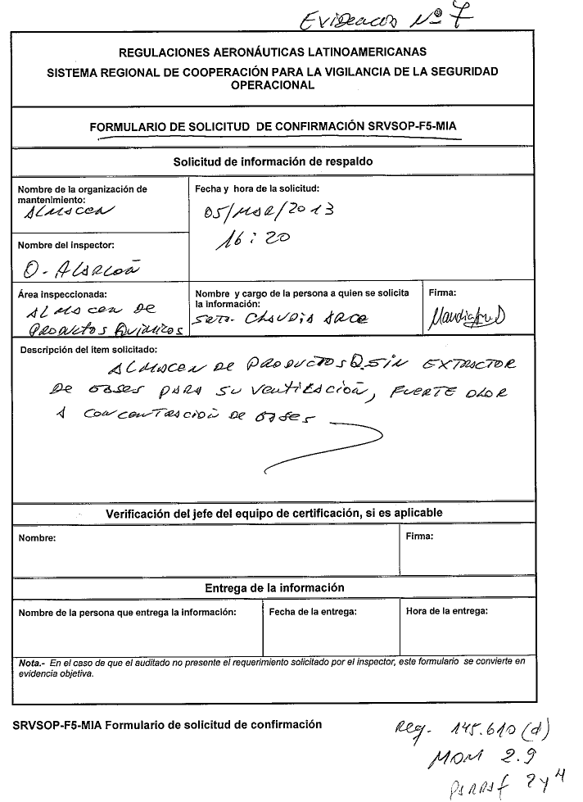
Fase IV - Inspección y demostración
Se utilizará las listas de verificación (L/V) del MIA.
Si se solicita algún documento de respaldo y éste no sea entregado, se utilizará el Formulario SRVSOP-F5-MIA para el SRVSOP o documento equivalente para la AAC, a fin de evidenciar esta situación.
Notes:
Fase IV - Inspección y demostración.-
Aspectos generales
El jefe de equipo y su equipo de certificación debe programar las inspecciones y demostraciones previa coordinación por escrito con el solicitante en el caso que no coincida con el cronograma de actividades.
Las inspecciones y demostraciones deben estar documentadas como parte del archivo de certificación indicado en Párrafo 2.3.3 de este capítulo.
La Fase IV se inicia con el envío de la carta de comunicación de la fecha de inicio de la inspección de certificación, Formulario D4-145-MIA.
Esta fase tiene por finalidad verificar en el terreno (inspección in-situ) que los procedimientos, programas y administración del solicitante están conforme al reglamento correspondiente y que los manuales y documentos aceptados en forma temporal en la fase anterior resulten adecuados y efectivos. El equipo de certificación evalúa todos los aspectos señalados en los Capítulos 3, 4, 5, 6, 7, 8, 9, 10, 11, 12 y 13 del Volumen I de la Parte II del MIA; para lograr esto utiliza las listas de verificación correspondientes establecidas en el Apéndice B del MIA. En el caso de que el inspector solicite algún documento de respaldo y éste no sea entregado, se utilizará el Formulario SRVSOP-F5-MIA para el SRVSOP o documento equivalente para la AAC, a fin de evidenciar esta situación.
Durante la reunión inicial el equipo de certificación dará a conocer que si durante el proceso de certificación alguna demostración fuera insatisfactoria, el equipo de certificación coordinará con el solicitante cómo corregir la no-conformidad, pudiéndose programar una nueva inspección o demostración si fuera necesario.
Todas las no-conformidades deben estar documentadas. Es imprescindible que las no-conformidades detectadas sean corregidas antes de proseguir con el proceso de certificación. En el caso de que las inspecciones y demostraciones sean satisfactorias también es necesario que se documente en el registro del proceso de certificación.

Slide 52

Fase IV - Inspección y demostración
100%
Todas las constataciones deben ser documentadas.
Cada una de las no-conformidades debe ser corregida para dar por cerrada esta Fase.
Notes:
Fase IV - Inspección y demostración.-
Aspectos generales
El jefe de equipo y su equipo de certificación debe programar las inspecciones y demostraciones previa coordinación por escrito con el solicitante en el caso que no coincida con el cronograma de actividades.
Las inspecciones y demostraciones deben estar documentadas como parte del archivo de certificación indicado en Párrafo 2.3.3 de este capítulo.
La Fase IV se inicia con el envío de la carta de comunicación de la fecha de inicio de la inspección de certificación, Formulario D4-145-MIA.
Esta fase tiene por finalidad verificar en el terreno (inspección in-situ) que los procedimientos, programas y administración del solicitante están conforme al reglamento correspondiente y que los manuales y documentos aceptados en forma temporal en la fase anterior resulten adecuados y efectivos. El equipo de certificación evalúa todos los aspectos señalados en los Capítulos 3, 4, 5, 6, 7, 8, 9, 10, 11, 12 y 13 del Volumen I de la Parte II del MIA; para lograr esto utiliza las listas de verificación correspondientes establecidas en el Apéndice B del MIA. En el caso de que el inspector solicite algún documento de respaldo y éste no sea entregado, se utilizará el Formulario SRVSOP-F5-MIA para el SRVSOP o documento equivalente para la AAC, a fin de evidenciar esta situación.
Durante la reunión inicial el equipo de certificación dará a conocer que si durante el proceso de certificación alguna demostración fuera insatisfactoria, el equipo de certificación coordinará con el solicitante cómo corregir la no-conformidad, pudiéndose programar una nueva inspección o demostración si fuera necesario.
Todas las no-conformidades deben estar documentadas. Es imprescindible que las no-conformidades detectadas sean corregidas antes de proseguir con el proceso de certificación. En el caso de que las inspecciones y demostraciones sean satisfactorias también es necesario que se documente en el registro del proceso de certificación.

Slide 53
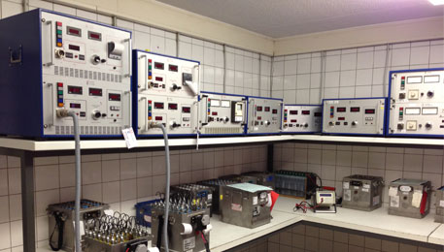

Ejecución de la inspección y demostración
Conocer el tamaño y complejidad de la OM.
Familiarizarse con los procedimientos del MOM.
Utilizar las listas de verificación.
Notes:
Ejecución de la inspección y demostración
El conocimiento del tamaño y complejidad de la organización de mantenimiento ayuda en forma anticipada a determinar el tiempo necesario para realizar la fase de inspección y demostración, y la necesidad de recurrir al apoyo de otros inspectores del área de aeronavegabilidad o de otras áreas más especializadas. El jefe de equipo necesita familiarizarse con los procedimientos establecidos en el MOM u otros procedimientos establecidos por la organización de mantenimiento, para realizar en buena forma el proceso de evaluación de acuerdo a su lista de verificación.
La forma y detalle de la evaluación se encuentran explicados en el Volumen I de la Parte II del MIA, y sus correspondientes listas de verificación están contenidas en el Apéndice B de este manual.
El proceso completo de la inspección se encuentra indicado en el Capítulo 7 de la Parte I del MIA.
Verificar el desarrollo y funcionamiento del sistema de gestión de seguridad operacional (SMS)

Slide 54
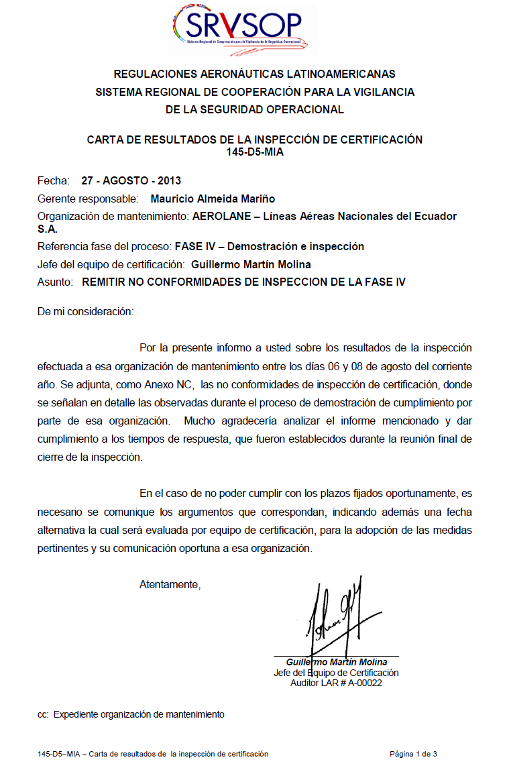
Constataciones
En la reunión de cierre el JEC da a conocer los aspectos positivos y las constataciones encontradas.
Posteriormente se envía al solicitante el Formulario D5-145-MIA con las constataciones.
La OM conforme vaya tomando las acciones correctivas las enviará al JEC.
Notes:
Constataciones
Durante la reunión de cierre de la Fase IV, el JEC y su equipo de inspectores, se reunirá con el personal clave de la organización de mantenimiento y dará a conocer los aspectos positivos evidenciados. Asimismo, se presentarán las no-conformidades que se hayan evidenciado entregando un borrador de las mismas de modo tal que el gerente responsable pueda tomar las acciones requeridas para la solución de las no-conformidades.
Dentro de las próximas 48 horas laborables, el JEC enviará vía correo electrónico el Formulario D5-145-MIA (Carta de resultado de inspección), adjuntando las no-conformidades a la OM, con copia a todos los miembros del equipo de certificación y al Comité Técnico del SRVSOP o a la AAC (según corresponda), oficializando las mismas.
La OM conforme vaya tomando las acciones correctivas podrá enviar las mismas con las evidencias correspondientes al JEC.
Nota 1: Hay que informar al solicitante que las no conformidades reportadas deberán ser solventadas en un plazo que no exceda los 90 días desde la fecha de inicio de la Fase II,
Nota 2: En el caso que el solicitante determine que no podrá dar término a la solución de las no-conformidades en el tiempo de los 90 días señalados anteriormente, deberá solicitar al JEC que el proceso se detenga de manera que no se sigan contabilizando los días establecidos y acordados para el proceso.
Nota 3: Hay que informar al solicitante que si se ve afectado por lo indicado en Nota 2 anterior, podrá solicitar una ampliación para resolver el total de la no-conformidades, para lo cual tendrá un nuevo plazo de no más de 90 días caso contrario se volvería a reiniciar el proceso de certificación partiendo desde cero.

Slide 55
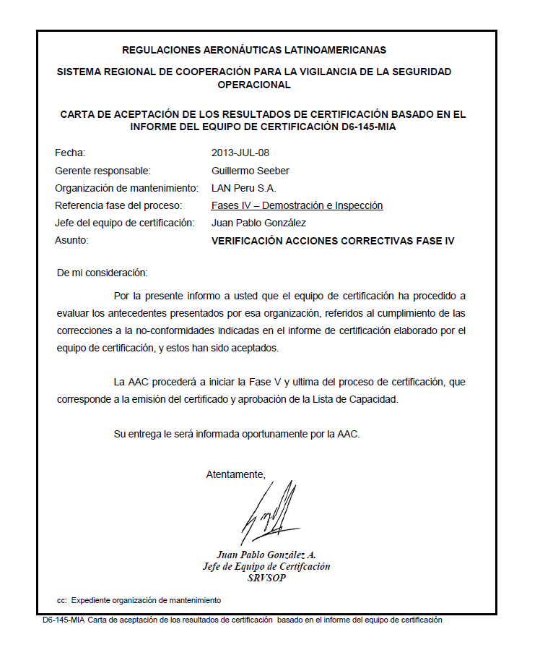
Informe de Fase IV
Finalizada la inspección y demostración, el equipo de certificación elabora el informe (Formulario D9-145-MIA) cuando todas las constataciones han sido solucionadas y aceptadas.
Se envía el Formulario D6-145-MIA a la OM.
Notes:
2.4.4 Informe de la Fase IV
a) Finalizada la inspección y demostración in-situ, el equipo de certificación elaborará el informe, Formulario D9-145-MIA, cuando todas las no-conformidades han sido solucionadas por la organización de mantenimiento, el mismo detallará el resultado y recomendaciones entregadas por los integrantes del equipo de certificación respecto a las no-conformidades encontradas.
b) El JEC coordinará con el Comité Técnico del SRVSOP para la elaboración de la carta de aceptación de los resultados de certificación basado en la información proporcionada por el equipo de certificación, Formulario D6-145-MIA. Posteriormente y luego de las coordinaciones que se hayan realizado con el Comité Técnico y no habiéndose determinado ningún problema con el documento a enviarse, éste es firmado por el JEC y remitido vía correo electrónico a la organización de mantenimiento y al SRVSOP.
c) En el caso de una certificación multinacional el original del Formulario D6-145-MIA y el informe es entregado al solicitante y una copia al SRVSOP así como a la AAC donde se encuentra ubicada la OM.
d) Para el caso de una certificación que no sea multinacional el original de este informe es entregado al solicitante y una copia a la AAC.
e) Esta fase se da por concluida una vez que el equipo de certificación haya aceptado las acciones tomadas para corregir las no-conformidades detectadas durante la inspección y demostración.

Slide 56
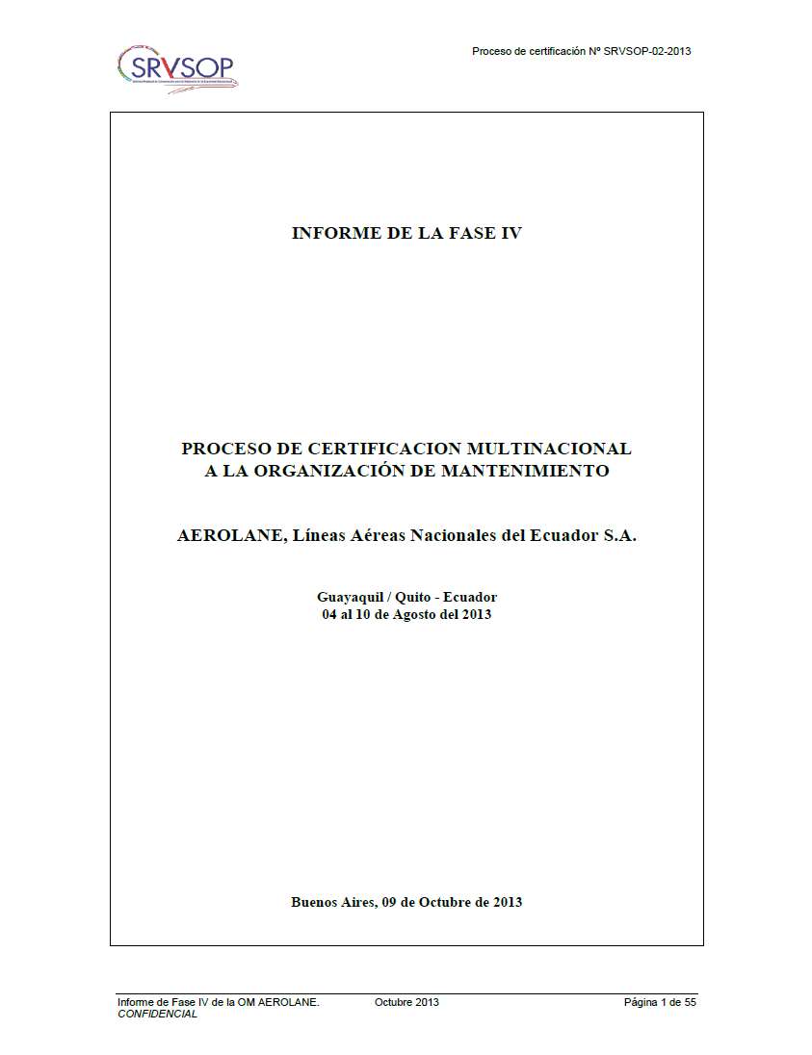
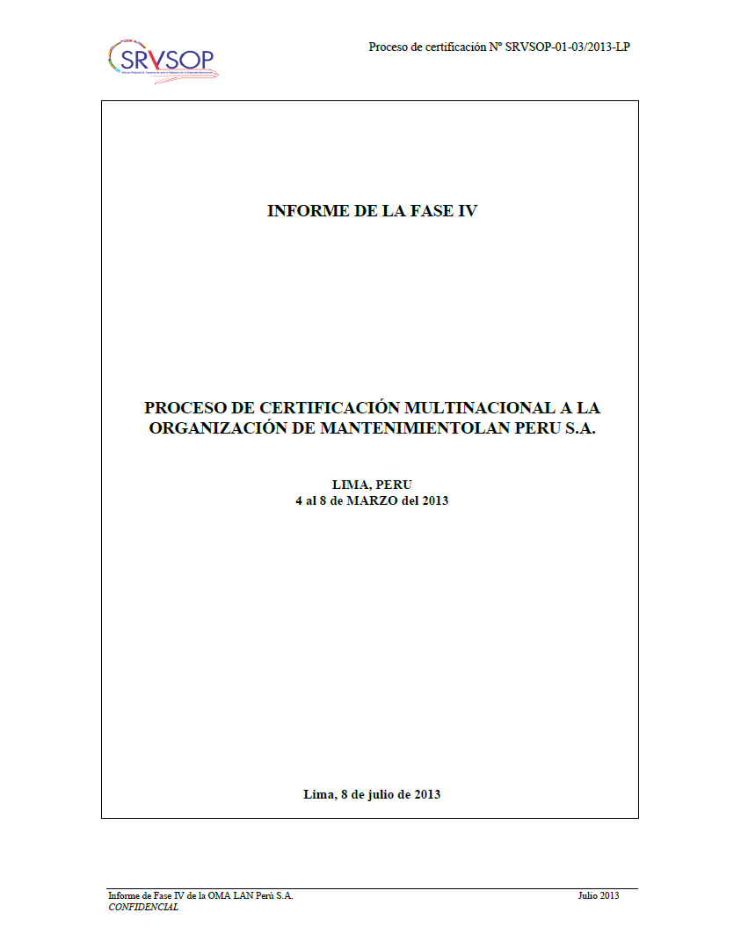
Informe de Fase IV
Notes:
2.4.4 Informe de la Fase IV
a) Finalizada la inspección y demostración in-situ, el equipo de certificación elaborará el informe, Formulario D9-145-MIA, cuando todas las no-conformidades han sido solucionadas por la organización de mantenimiento, el mismo detallará el resultado y recomendaciones entregadas por los integrantes del equipo de certificación respecto a las no-conformidades encontradas.
b) El JEC coordinará con el Comité Técnico del SRVSOP para la elaboración de la carta de aceptación de los resultados de certificación basado en la información proporcionada por el equipo de certificación, Formulario D6-145-MIA. Posteriormente y luego de las coordinaciones que se hayan realizado con el Comité Técnico y no habiéndose determinado ningún problema con el documento a enviarse, éste es firmado por el JEC y remitido vía correo electrónico a la organización de mantenimiento y al SRVSOP.
c) En el caso de una certificación multinacional el original del Formulario D6-145-MIA y el informe es entregado al solicitante y una copia al SRVSOP así como a la AAC donde se encuentra ubicada la OM.
d) Para el caso de una certificación que no sea multinacional el original de este informe es entregado al solicitante y una copia a la AAC.
e) Esta fase se da por concluida una vez que el equipo de certificación haya aceptado las acciones tomadas para corregir las no-conformidades detectadas durante la inspección y demostración.

Slide 57
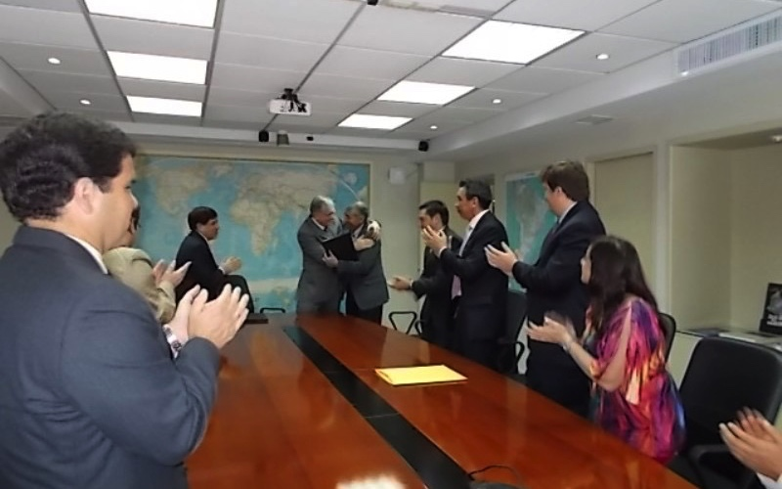
FASE V

Slide 58
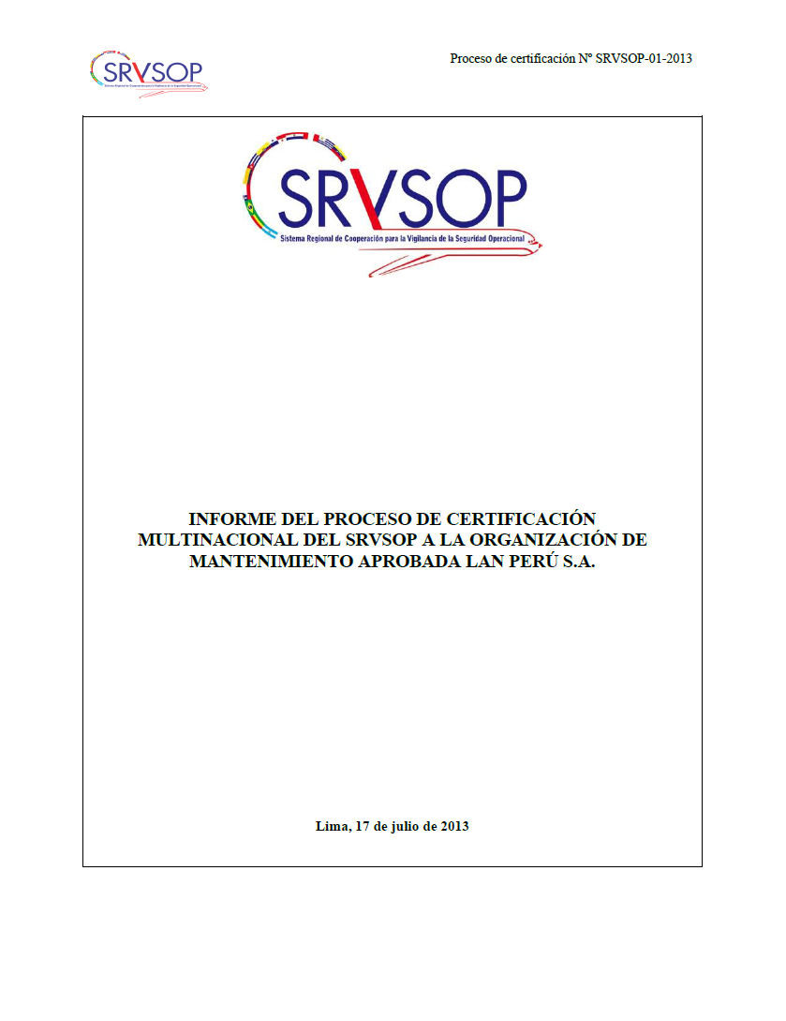
Fase V - Certificación
Inicia cuando se da por concluida satisfactoriamente la Fase IV.
Utilizar el documento D10-145-MIA para el informe de Fase V.
Notes:
Fase V - Certificación.-
Elaboración del informe del resultado de la inspección de certificación
Esta fase se inicia una vez concluida satisfactoriamente la fase IV y con la emisión del informe del resultado de la inspección de certificación elaborado por el JEC. Para ello se usará el Documento D10-145-MIA.
Para el caso de una certificación multinacional, este informe es remitido al SRVSOP por el JEC para su trámite hacia las AAC firmantes del Acuerdo de cooperación técnica multinacional a donde el solicitante haya solicitado la certificación.
Para el caso de un proceso de certificación que no requiera la aplicación del Acuerdo multinacional, el JEC emite el informe final y lo remite a la AAC.
Aprobación de la lista de capacidad y sus alcances
Una vez que la AAC ha recibido el informe de Fase V procederá a aprobar la lista de capacidad y emitir el certificado de la OMA que enmarcan las autorizaciones, limitaciones y alcances de las futuras operaciones del solicitante, de acuerdo a lo que teórica y prácticamente se ha cumplido en el proceso de certificación.
En el caso de una certificación multinacional, las Autoridades de Aviación Civil miembros del SRVSOP signatarias del Acuerdo de cooperación técnica multinacional de OMA LAR 145, deben remitir al Comité Técnico del SRVSOP el certificado de aprobación juntamente con la lista de capacidad aprobada en un plazo máximo de 30 días calendario.
Una vez recibidos el certificado de aprobación y la lista de capacidad aprobada, el Comité Técnico procederá a verificar los mismos y a mantener un registro de las organizaciones de mantenimiento certificadas según el Acuerdo antes referido.
A continuación el Sr. Coordinador General del SRVSOP procederá a remitir a la OMA los certificados de aprobación y las listas de capacidad de los Estados a los que la OMA solicitó la certificación multinacional.
Finalmente el Comité Técnico publicará en la página Web del SRVSOP el registro de las organizaciones de mantenimiento aprobadas.Finalizado el proceso de certificación y emitido los documentos indicados en el Párrafo a) anterior, el solicitante está autorizado para efectuar mantenimiento de manera que se le incluya en el programa de vigilancia del SRVSOP y de la AAC donde se encuentra ubicada la OMA.
Concluido este proceso el JEC debe asegurase que el reporte de certificación sea archivado en el SRVSOP y en los archivos de las AAC en caso de una certificación multinacional o en el archivo de la AAC correspondiente en caso de una certificación nacional. Este debe contener:
Formulario de solicitud SRVSOP-F1-MIA y/o el establecido por las AAC;
listas de verificación de certificación;
solicitud formal;
cronograma de actividades;
lista de cumplimiento del reglamento correspondiente;
copia de la lista de capacidad
copia del certificado OMA;
resumen de dificultades y como fueron corregidas; y
recomendaciones para mejorar el proceso de certificación.

Slide 59
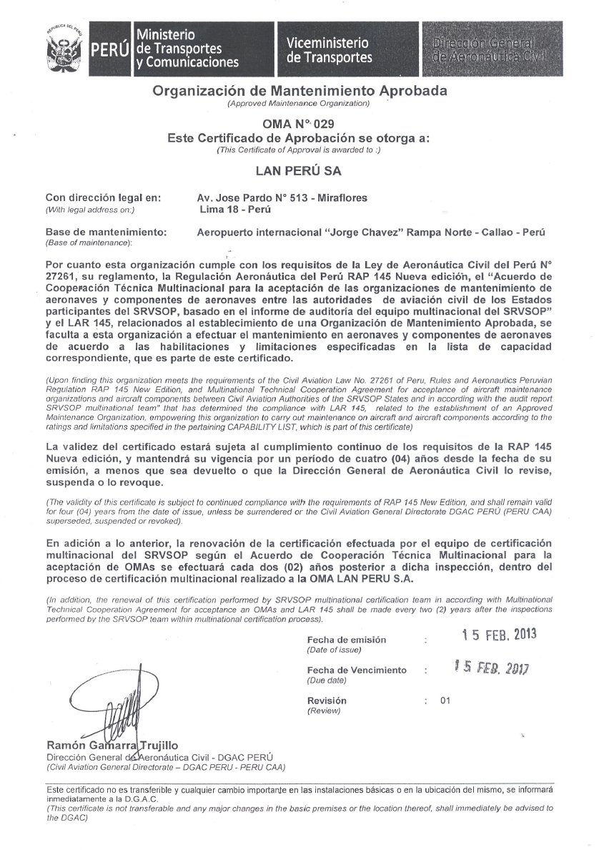
Fase V - Certificación
Recibido el informe de Fase V con la recomendación de que se emita el certificado y se apruebe la lista de capacidad por el equipo de certificación la AAC procede a:
  Emisión del certificado
  Aprobación de la lista de capacidad
Notes:
Fase V - Certificación.-
Elaboración del informe del resultado de la inspección de certificación
Esta fase se inicia una vez concluida satisfactoriamente la fase IV y con la emisión del informe del resultado de la inspección de certificación elaborado por el JEC. Para ello se usará el Documento D10-145-MIA.
Para el caso de una certificación multinacional, este informe es remitido al SRVSOP por el JEC para su trámite hacia las AAC firmantes del Acuerdo de cooperación técnica multinacional a donde el solicitante haya solicitado la certificación.
Para el caso de un proceso de certificación que no requiera la aplicación del Acuerdo multinacional, el JEC emite el informe final y lo remite a la AAC.
Aprobación de la lista de capacidad y sus alcances
Una vez que la AAC ha recibido el informe de Fase V procederá a aprobar la lista de capacidad y emitir el certificado de la OMA que enmarcan las autorizaciones, limitaciones y alcances de las futuras operaciones del solicitante, de acuerdo a lo que teórica y prácticamente se ha cumplido en el proceso de certificación.
En el caso de una certificación multinacional, las Autoridades de Aviación Civil miembros del SRVSOP signatarias del Acuerdo de cooperación técnica multinacional de OMA LAR 145, deben remitir al Comité Técnico del SRVSOP el certificado de aprobación juntamente con la lista de capacidad aprobada en un plazo máximo de 30 días calendario.
Una vez recibidos el certificado de aprobación y la lista de capacidad aprobada, el Comité Técnico procederá a verificar los mismos y a mantener un registro de las organizaciones de mantenimiento certificadas según el Acuerdo antes referido.
A continuación el Sr. Coordinador General del SRVSOP procederá a remitir a la OMA los certificados de aprobación y las listas de capacidad de los Estados a los que la OMA solicitó la certificación multinacional.
Finalmente el Comité Técnico publicará en la página Web del SRVSOP el registro de las organizaciones de mantenimiento aprobadas.Finalizado el proceso de certificación y emitido los documentos indicados en el Párrafo a) anterior, el solicitante está autorizado para efectuar mantenimiento de manera que se le incluya en el programa de vigilancia del SRVSOP y de la AAC donde se encuentra ubicada la OMA.
Concluido este proceso el JEC debe asegurase que el reporte de certificación sea archivado en el SRVSOP y en los archivos de las AAC en caso de una certificación multinacional o en el archivo de la AAC correspondiente en caso de una certificación nacional. Este debe contener:
Formulario de solicitud SRVSOP-F1-MIA y/o el establecido por las AAC;
listas de verificación de certificación;
solicitud formal;
cronograma de actividades;
lista de cumplimiento del reglamento correspondiente;
copia de la lista de capacidad
copia del certificado OMA;
resumen de dificultades y como fueron corregidas; y
recomendaciones para mejorar el proceso de certificación.

Slide 60
Emisión del certificado y aprobación de la lista de capacidad
Archivar todos los documentos:
Formulario de solicitud SRVSOP-F1-MIA;
listas de verificación de certificación;
solicitud formal;
cronograma de actividades;
lista de cumplimiento del reglamento correspondiente;
copia de la lista de capacidad
copia del certificado OMA;
resumen de dificultades y como fueron corregidas; y
recomendaciones para mejorar el proceso de certificación.
Notes:
Fase V - Certificación.-
Elaboración del informe del resultado de la inspección de certificación
Esta fase se inicia una vez concluida satisfactoriamente la fase IV y con la emisión del informe del resultado de la inspección de certificación elaborado por el JEC. Para ello se usará el Documento D10-145-MIA.
Para el caso de una certificación multinacional, este informe es remitido al SRVSOP por el JEC para su trámite hacia las AAC firmantes del Acuerdo de cooperación técnica multinacional a donde el solicitante haya solicitado la certificación.
Para el caso de un proceso de certificación que no requiera la aplicación del Acuerdo multinacional, el JEC emite el informe final y lo remite a la AAC.
Aprobación de la lista de capacidad y sus alcances
Una vez que la AAC ha recibido el informe de Fase V procederá a aprobar la lista de capacidad y emitir el certificado de la OMA que enmarcan las autorizaciones, limitaciones y alcances de las futuras operaciones del solicitante, de acuerdo a lo que teórica y prácticamente se ha cumplido en el proceso de certificación.
En el caso de una certificación multinacional, las Autoridades de Aviación Civil miembros del SRVSOP signatarias del Acuerdo de cooperación técnica multinacional de OMA LAR 145, deben remitir al Comité Técnico del SRVSOP el certificado de aprobación juntamente con la lista de capacidad aprobada en un plazo máximo de 30 días calendario.
Una vez recibidos el certificado de aprobación y la lista de capacidad aprobada, el Comité Técnico procederá a verificar los mismos y a mantener un registro de las organizaciones de mantenimiento certificadas según el Acuerdo antes referido.
A continuación el Sr. Coordinador General del SRVSOP procederá a remitir a la OMA los certificados de aprobación y las listas de capacidad de los Estados a los que la OMA solicitó la certificación multinacional.
Finalmente el Comité Técnico publicará en la página Web del SRVSOP el registro de las organizaciones de mantenimiento aprobadas.Finalizado el proceso de certificación y emitido los documentos indicados en el Párrafo a) anterior, el solicitante está autorizado para efectuar mantenimiento de manera que se le incluya en el programa de vigilancia del SRVSOP y de la AAC donde se encuentra ubicada la OMA.
Concluido este proceso el JEC debe asegurase que el reporte de certificación sea archivado en el SRVSOP y en los archivos de las AAC en caso de una certificación multinacional o en el archivo de la AAC correspondiente en caso de una certificación nacional. Este debe contener:
Formulario de solicitud SRVSOP-F1-MIA y/o el establecido por las AAC;
listas de verificación de certificación;
solicitud formal;
cronograma de actividades;
lista de cumplimiento del reglamento correspondiente;
copia de la lista de capacidad
copia del certificado OMA;
resumen de dificultades y como fueron corregidas; y
recomendaciones para mejorar el proceso de certificación.

Slide 61
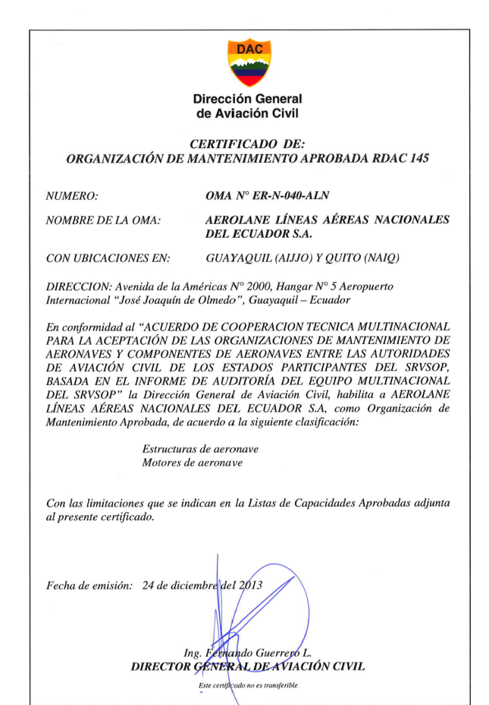
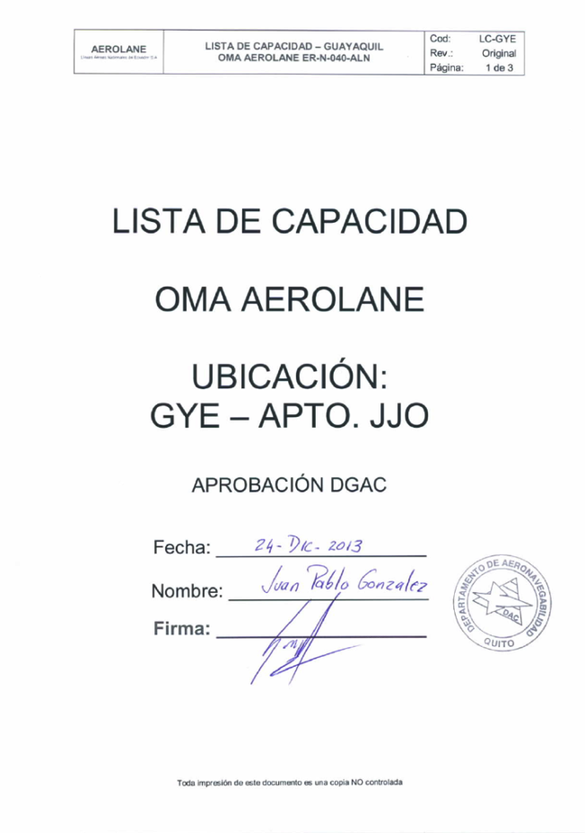
Emisión del certificado y aprobación de la lista de capacidad
Notes:
Fase V - Certificación.-
Elaboración del informe del resultado de la inspección de certificación
Esta fase se inicia una vez concluida satisfactoriamente la fase IV y con la emisión del informe del resultado de la inspección de certificación elaborado por el JEC. Para ello se usará el Documento D10-145-MIA.
Para el caso de una certificación multinacional, este informe es remitido al SRVSOP por el JEC para su trámite hacia las AAC firmantes del Acuerdo de cooperación técnica multinacional a donde el solicitante haya solicitado la certificación.
Para el caso de un proceso de certificación que no requiera la aplicación del Acuerdo multinacional, el JEC emite el informe final y lo remite a la AAC.
Aprobación de la lista de capacidad y sus alcances
Una vez que la AAC ha recibido el informe de Fase V procederá a aprobar la lista de capacidad y emitir el certificado de la OMA que enmarcan las autorizaciones, limitaciones y alcances de las futuras operaciones del solicitante, de acuerdo a lo que teórica y prácticamente se ha cumplido en el proceso de certificación.
En el caso de una certificación multinacional, las Autoridades de Aviación Civil miembros del SRVSOP signatarias del Acuerdo de cooperación técnica multinacional de OMA LAR 145, deben remitir al Comité Técnico del SRVSOP el certificado de aprobación juntamente con la lista de capacidad aprobada en un plazo máximo de 30 días calendario.
Una vez recibidos el certificado de aprobación y la lista de capacidad aprobada, el Comité Técnico procederá a verificar los mismos y a mantener un registro de las organizaciones de mantenimiento certificadas según el Acuerdo antes referido.
A continuación el Sr. Coordinador General del SRVSOP procederá a remitir a la OMA los certificados de aprobación y las listas de capacidad de los Estados a los que la OMA solicitó la certificación multinacional.
Finalmente el Comité Técnico publicará en la página Web del SRVSOP el registro de las organizaciones de mantenimiento aprobadas.Finalizado el proceso de certificación y emitido los documentos indicados en el Párrafo a) anterior, el solicitante está autorizado para efectuar mantenimiento de manera que se le incluya en el programa de vigilancia del SRVSOP y de la AAC donde se encuentra ubicada la OMA.
Concluido este proceso el JEC debe asegurase que el reporte de certificación sea archivado en el SRVSOP y en los archivos de las AAC en caso de una certificación multinacional o en el archivo de la AAC correspondiente en caso de una certificación nacional. Este debe contener:
Formulario de solicitud SRVSOP-F1-MIA y/o el establecido por las AAC;
listas de verificación de certificación;
solicitud formal;
cronograma de actividades;
lista de cumplimiento del reglamento correspondiente;
copia de la lista de capacidad
copia del certificado OMA;
resumen de dificultades y como fueron corregidas; y
recomendaciones para mejorar el proceso de certificación.

Slide 62
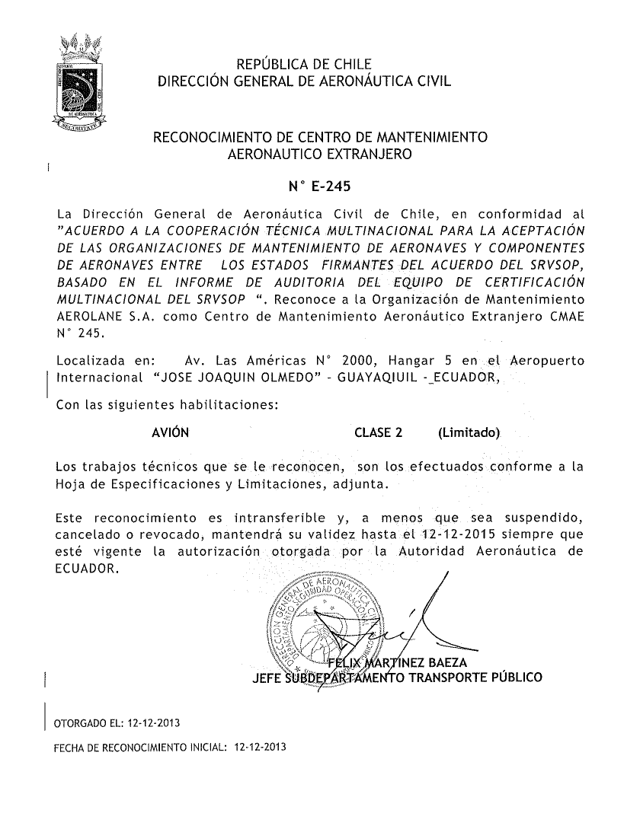
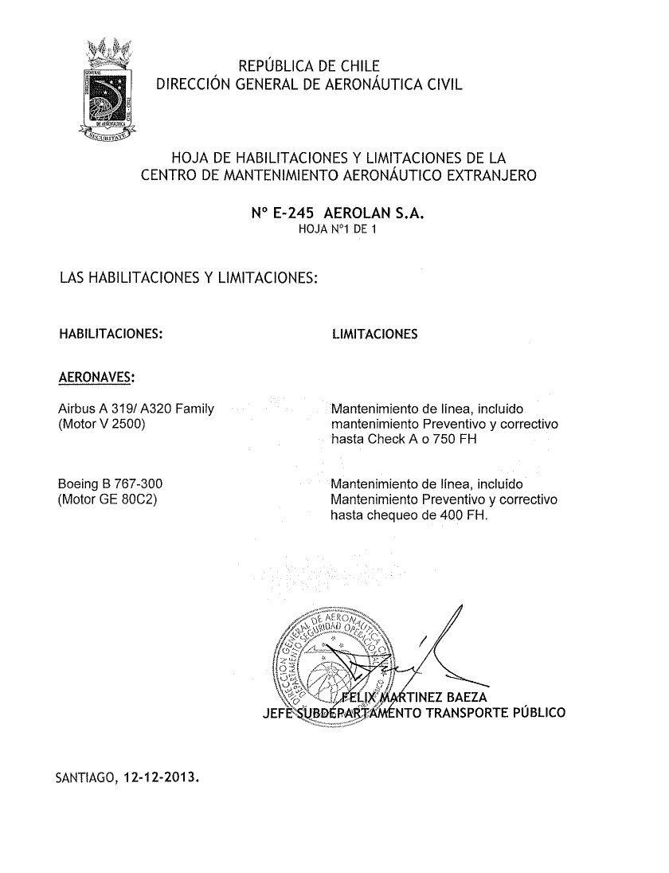
Emisión del certificado y aprobación de la lista de capacidad
Notes:
Fase V - Certificación.-
Elaboración del informe del resultado de la inspección de certificación
Esta fase se inicia una vez concluida satisfactoriamente la fase IV y con la emisión del informe del resultado de la inspección de certificación elaborado por el JEC. Para ello se usará el Documento D10-145-MIA.
Para el caso de una certificación multinacional, este informe es remitido al SRVSOP por el JEC para su trámite hacia las AAC firmantes del Acuerdo de cooperación técnica multinacional a donde el solicitante haya solicitado la certificación.
Para el caso de un proceso de certificación que no requiera la aplicación del Acuerdo multinacional, el JEC emite el informe final y lo remite a la AAC.
Aprobación de la lista de capacidad y sus alcances
Una vez que la AAC ha recibido el informe de Fase V procederá a aprobar la lista de capacidad y emitir el certificado de la OMA que enmarcan las autorizaciones, limitaciones y alcances de las futuras operaciones del solicitante, de acuerdo a lo que teórica y prácticamente se ha cumplido en el proceso de certificación.
En el caso de una certificación multinacional, las Autoridades de Aviación Civil miembros del SRVSOP signatarias del Acuerdo de cooperación técnica multinacional de OMA LAR 145, deben remitir al Comité Técnico del SRVSOP el certificado de aprobación juntamente con la lista de capacidad aprobada en un plazo máximo de 30 días calendario.
Una vez recibidos el certificado de aprobación y la lista de capacidad aprobada, el Comité Técnico procederá a verificar los mismos y a mantener un registro de las organizaciones de mantenimiento certificadas según el Acuerdo antes referido.
A continuación el Sr. Coordinador General del SRVSOP procederá a remitir a la OMA los certificados de aprobación y las listas de capacidad de los Estados a los que la OMA solicitó la certificación multinacional.
Finalmente el Comité Técnico publicará en la página Web del SRVSOP el registro de las organizaciones de mantenimiento aprobadas.Finalizado el proceso de certificación y emitido los documentos indicados en el Párrafo a) anterior, el solicitante está autorizado para efectuar mantenimiento de manera que se le incluya en el programa de vigilancia del SRVSOP y de la AAC donde se encuentra ubicada la OMA.
Concluido este proceso el JEC debe asegurase que el reporte de certificación sea archivado en el SRVSOP y en los archivos de las AAC en caso de una certificación multinacional o en el archivo de la AAC correspondiente en caso de una certificación nacional. Este debe contener:
Formulario de solicitud SRVSOP-F1-MIA y/o el establecido por las AAC;
listas de verificación de certificación;
solicitud formal;
cronograma de actividades;
lista de cumplimiento del reglamento correspondiente;
copia de la lista de capacidad
copia del certificado OMA;
resumen de dificultades y como fueron corregidas; y
recomendaciones para mejorar el proceso de certificación.

Slide 63

Plan de vigilancia continua
El informe de Fase V del equipo de certificación es de mucho valor en la preparación de los planes de vigilancia, ya que destaca las áreas débiles o áreas que tuvieron dificultades durante la fase de inspección y demostración. La AAC tiene una copia para este fin.
Notes:
Plan de vigilancia continua.-
Luego de que una OM ha sido certificada en base el Acuerdo de cooperación técnica multinacional la vigilancia deberá ser sometida al proceso de vigilancia establecido en el Acuerdo.
El informe de Fase V del equipo de certificación es de mucho valor en la preparación de los planes de vigilancia, ya que destaca las áreas débiles o áreas que tuvieron dificultades durante la fase de inspección y demostración. La AAC tiene una copia para este fin.
Para las OM certificadas, que no han aplicado al Acuerdo de cooperación técnica multinacional, la AAC debe ejecutar un plan de vigilancia continua post-certificación, que permita verificar que la OMA se mantenga en cumplimiento con los requisitos reglamentarios según los cuales fue certificada.

Slide 64
Vigilancia post-certificación
Cada dos años se realizara una auditoria multinacional de seguimiento para verificar el nivel de cumplimiento del LAR 145.
La AAC local ejecutará un plan de vigilancia continua, los resultados del mismo se informarán a los Estados miembros.
De acuerdo a la estrategia de adopción de la LAR 145, se espera que en el futuro se logre la implementación de un sistema regional de vigilancia.
El informe final constituye una base para la preparación de planes de vigilancia y las renovaciones de los certificados, cuando corresponda.
Notes:
Plan de vigilancia continua.-
Luego de que una OM ha sido certificada en base el Acuerdo de cooperación técnica multinacional la vigilancia deberá ser sometida al proceso de vigilancia establecido en el Acuerdo.
El informe de Fase V del equipo de certificación es de mucho valor en la preparación de los planes de vigilancia, ya que destaca las áreas débiles o áreas que tuvieron dificultades durante la fase de inspección y demostración. La AAC tiene una copia para este fin.
Para las OM certificadas, que no han aplicado al Acuerdo de cooperación técnica multinacional, la AAC debe ejecutar un plan de vigilancia continua post-certificación, que permita verificar que la OMA se mantenga en cumplimiento con los requisitos reglamentarios según los cuales fue certificada.

Slide 65
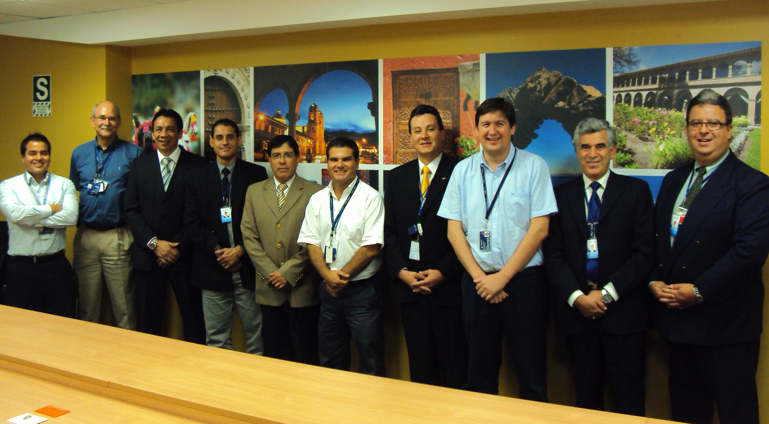

Slide 66


